Slide 1
Uma análise comparativa entre distúrbios de gravidade observados e preditos
Allan Soares Ramalho
Orientador: Kristoffer A.T. Hallam
Coorientador: Rodrigo Bijani
Niterói/RJ
11/09/2020

Slide 2
Sumário
Introdução
Fundamentação Teórica
Metodologia
Resultados
Conclusões

Slide 3
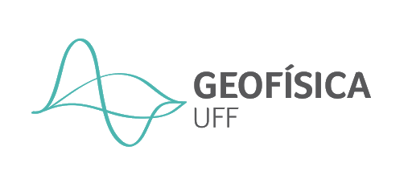

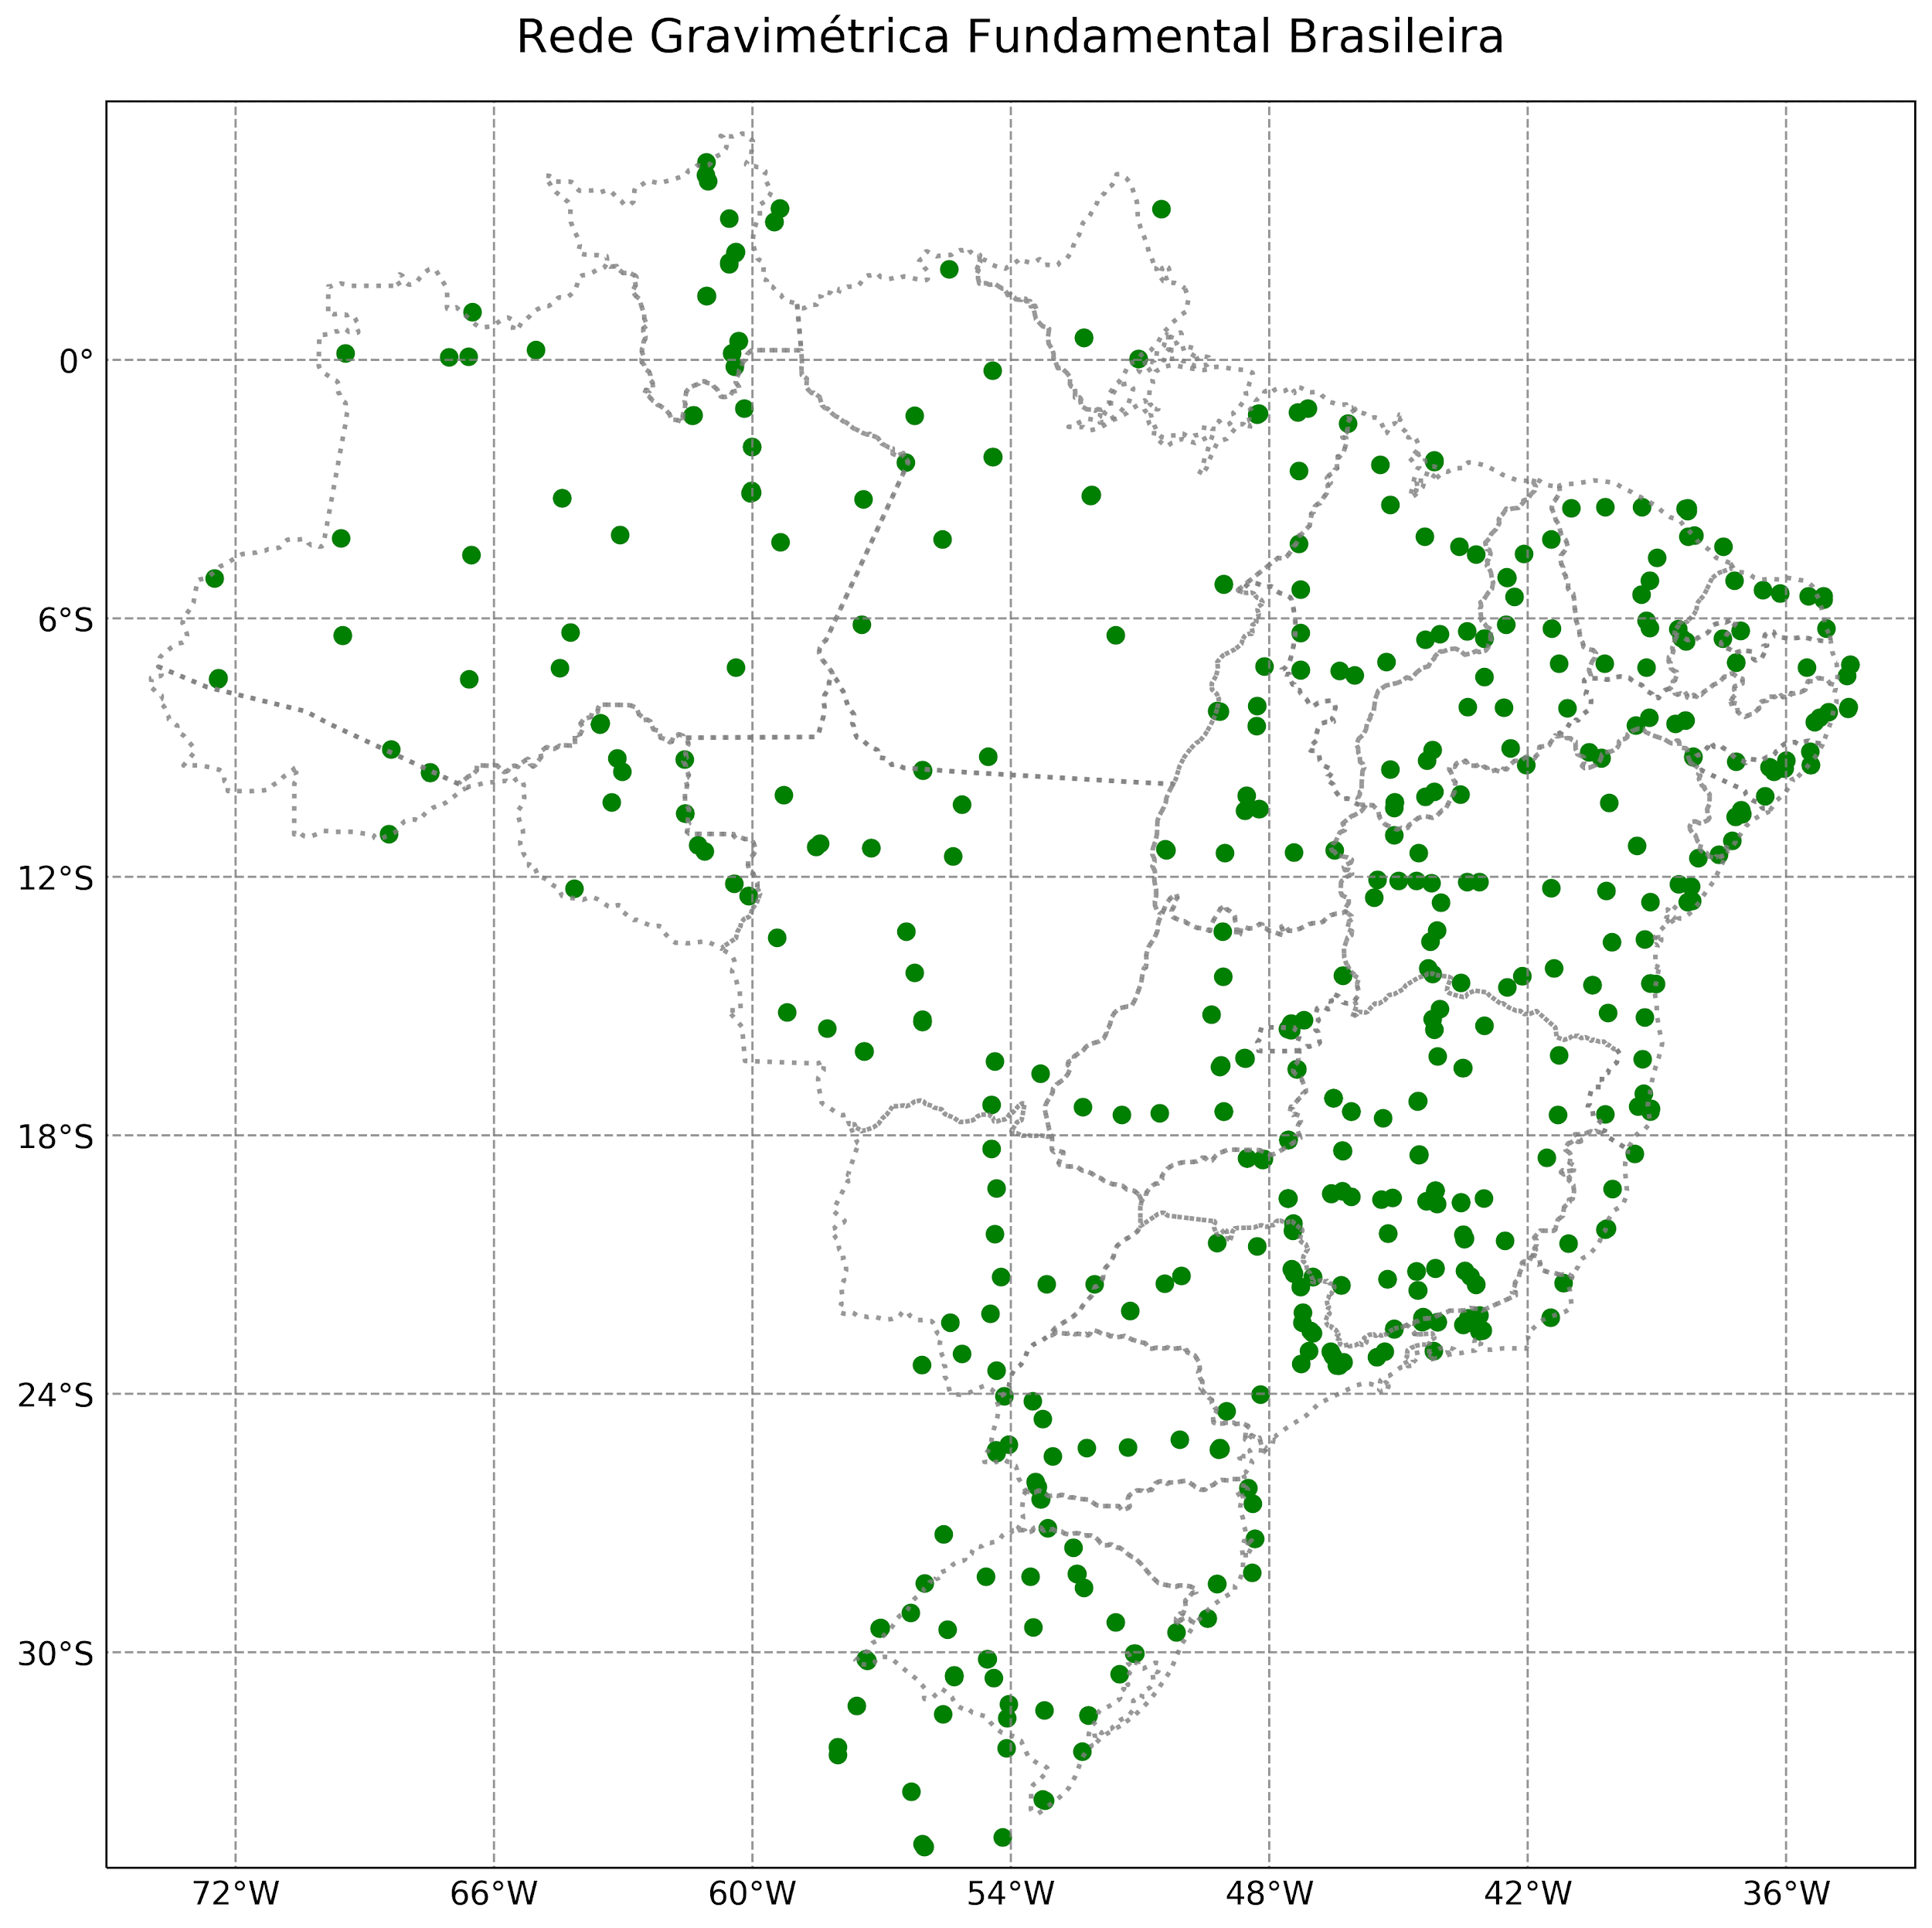
Introdução
Problemática:
Zonas não preenchidas;
Fonte: Acervo da RGFB do ON (JÚNIOR, 2018).
Notes:
Mapa da RGFB, elaborado com as informações disponibilizadas pelo ON, onde pode-se constatar zonas de clarões. Estas áreas de clarões não possuem informações gravimétrica disponíveis.
Para uma inferência geofísica é necessário ter o melhor e mais robusto conjunto de dados possível

Slide 4
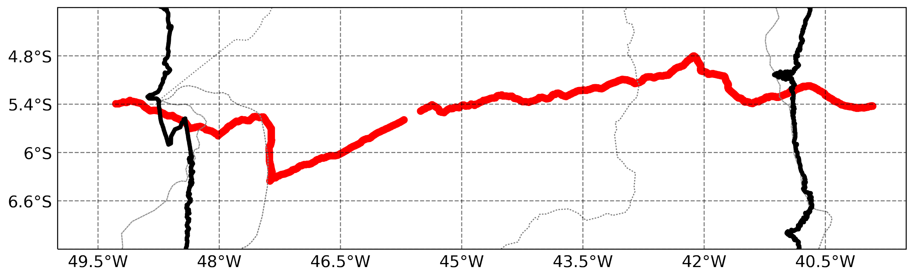
Introdução
Problemática:
Zonas não preenchidas
Áreas restritas
Fonte: Acervo da RGFB do ON (JÚNIOR, 2018).
Notes:
Neste segundo exemplo, temos um mapa mostrando um levantamento terrestre realizado pelo Observatório Nacional na região da Bacia do Parnaíba. O levantamento foi utilizado como objeto de estudo neste trabalho e consta com 837 pontos aferidos. Foi realizado da borda leste para oeste e forneceu informações de gravidade absoluta e altitude geométrica sobre cada ponto.

Slide 5
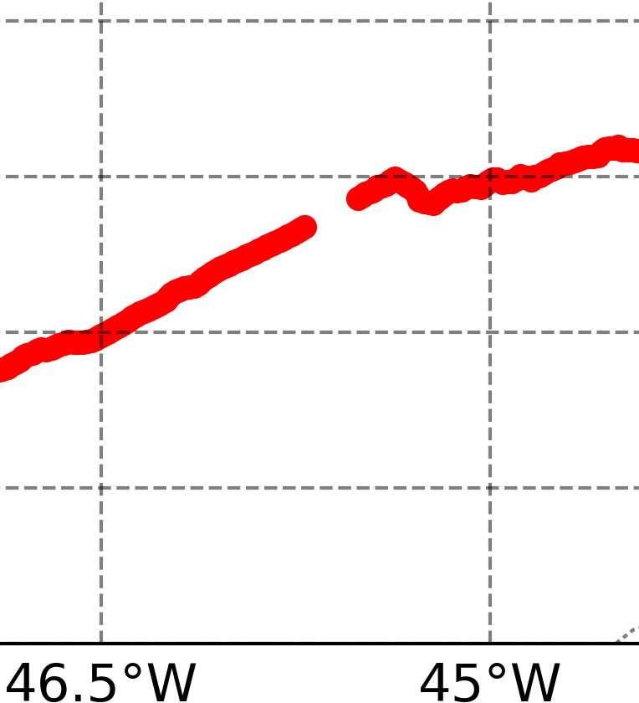
Introdução
Problemática:
Zonas não preenchidas
Áreas restritas
Fonte: Acervo da RGFB do ON (JÚNIOR, 2018).
Notes:
Nota-se uma região que apresentou um clarão entre os dados. Essa região está destacada em preto, e é uma área de reserva indígena. Neste caso, a equipe optou por não realizar a aquisição para resguardar a segurança de todos e dos equipamentos.
Dada a escala do levantamento, esse gap de dados não é considerado relevante. Mas sob uma ótica mais ampla, este tipo de situação interfere diretamente na inferência.

Slide 6
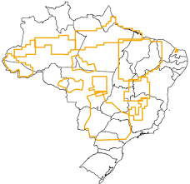
Introdução
Gravimetria transportada:
Marinha e/ou aérea:
: Cobertura dos dados;
: Velocidade de aquisição;
: Ruídos indesejáveis adicionais;
: Custo operacional;
Problemática:
Opções para suprir essa necessidade
Fonte: Acervo de aerogravimetria no BNDG (ANP, 2015).
Notes:
Para suprir a necessidade, existe a gravimetria transportada.
Mapa do BNDG - ANP, com dados do acervo de aerogravimetria

Slide 7
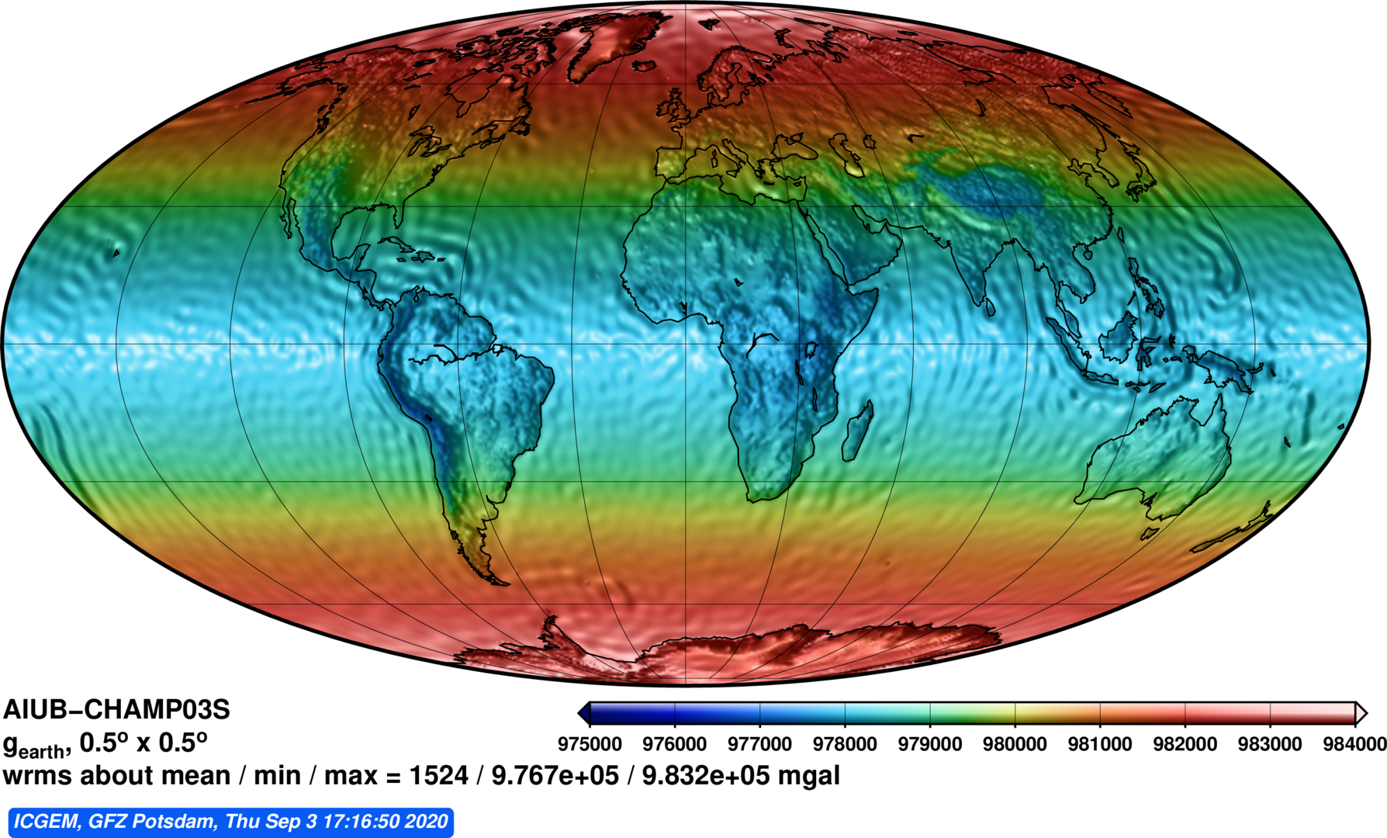
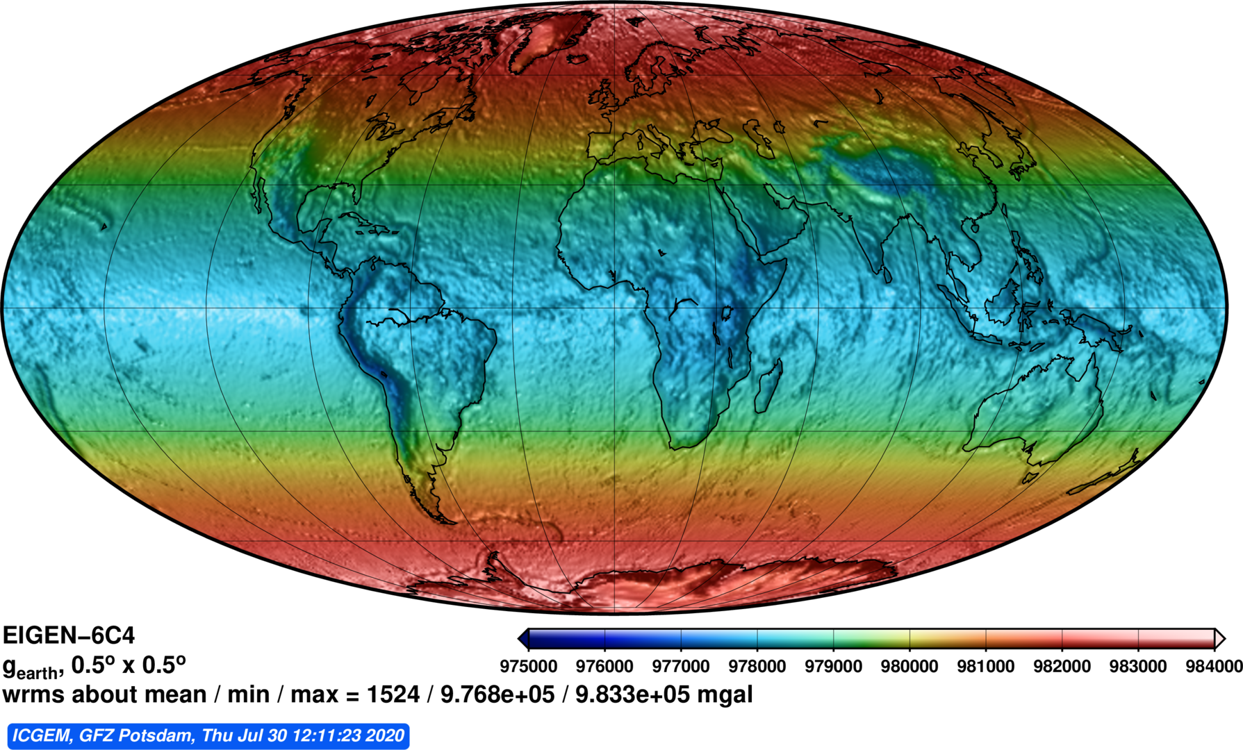
Introdução
MGG:
Problemática:
Opções para suprir essa necessidade
Fonte: ICGEM - http://icgem.gfz-potsdam.de/calcgrid
Notes:
Comparar o eigen com o champ, na questão de resoluçao, justificando seu uso

Slide 8
Introdução
Rugosidades oriundas da modelagem
MGG:
Problemática:
Opções para suprir essa necessidade
Fonte: ICGEM - http://icgem.gfz-potsdam.de/calcgrid
Notes:
Comparar o eigen com o champ, na questão de resoluçao, justificando seu uso

Slide 9
Introdução
MGG:
EIGEN-6C4:
: Cobertura dos dados;
: Dados públicos;
: Dados combinados;
: Resolução;
Objetivo:
Metodología para representar distúrbios através de MGGs;
Verificar o comportamento do EIGEN-6C4 em aplicações reais
Fonte: ICGEM - http://icgem.gfz-potsdam.de/calcgrid
Notes:
Apontar a vantagem de se utilizar o eigen

Slide 10
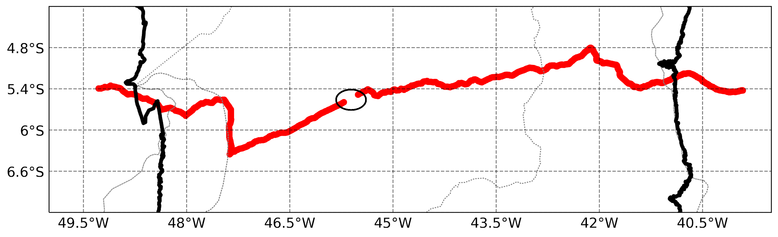
Introdução
Justificativa:
Utilizar o EIGEN-6C4 no preenchimento dos clarões;
Fonte: ICGEM - http://icgem.gfz-potsdam.de/calcgrid
Fonte: Acervo da RGFB no ON (JÚNIOR, 2018).
Notes:
Utilizar essa metodologia para complementar os clarões de dados

Slide 11
Introdução
Justificativa:
Utilizar o EIGEN-6C4 no preenchimento dos clarões;
Fonte: ICGEM - http://icgem.gfz-potsdam.de/calcgrid
Fonte: Acervo da RGFB no ON (JÚNIOR, 2018).

Slide 12
Introdução
Justificativa:
Utilizar o EIGEN-6C4 no preenchimento dos clarões;
Fonte: ICGEM - http://icgem.gfz-potsdam.de/calcgrid
Fonte: Acervo da RGFB no ON (JÚNIOR, 2018).

Slide 13
Fundamentação Teórica

Slide 14
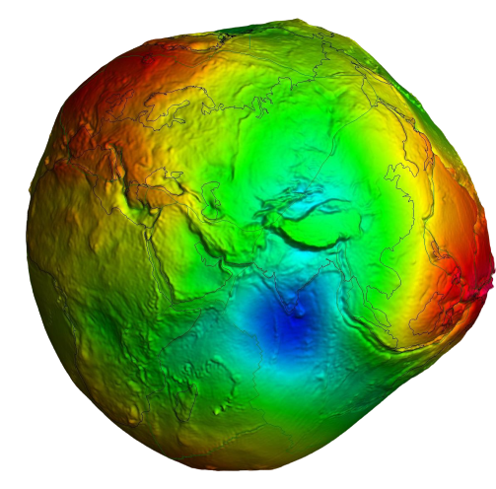
Fundamentação Teórica
Terra Real:
Superfície física:
Formato irregular;
Representação matemática complexa;
Ondulações acompanham as variações gravimétricas;
Fonte: ICGEM - http://icgem.gfz-potsdam.de/calcgrid
Notes:
Sua superfície equipotencial, aquela onde o potencial permanece constante, é o próprio geoide.

Slide 15
Fundamentação Teórica
Terra Real:
Superfície física:
Formato irregular;
Representação matemática complexa;
Ondulações acompanham as variações gravimétricas;
Superfície equipotencial:
Geoide:
Superfície que representa o nível médio dos mares
Fonte: ICGEM - http://icgem.gfz-potsdam.de/calcgrid
Notes:
Sua superfície equipotencial, aquela onde o potencial permanece constante, é o próprio geoide.

Slide 16
Fundamentação Teórica
Terra Real:
Potencial de gravidade (W):
W = V + 𝚽:
Notes:
O potencial de gravidade W, está relacionado a terra real.
Este é definido pela combinação linear entre dois potencias: Gravitacional V e centrífugo phi;

Slide 17
Fundamentação Teórica
Terra Real:
Potencial de gravidade (W):
W = V + 𝚽:
Potencial gravitacional (V):
É a componente gravitacional de W;
Está relacionado a interação entre massas;
∇² V = 0, potencial harmônico;
Notes:
O potencial gravitacional é a componente gravitacional de W, onde temos as interações entre as massas
Aplicando o operador Laplaciano a V, este se iguala a zero. Logo, satisfaz a equação de Laplace, lhe conferindo o status de funcional harmônico.

Slide 18
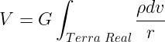
Fundamentação Teórica
Terra Real:
Potencial de gravidade (W):
W = V + 𝚽:
Potencial gravitacional (V):
É a componente gravitacional de W;
Está relacionado a interação entre massas;
∇² V = 0, potencial harmônico;
G - constante de gravitação universal;
v - volume da Terra Real;
r - distância do ponto a dv;
⍴ - distribuição de densidade interna da Terra Real.
Notes:
Este é definido segundo a equação v=...
onde temos uma integral de volume sobre a terra real, com uma distribuição de densidade interna

Slide 19
Fundamentação Teórica
Terra Real:
Potencial de gravidade (W):
W = V + 𝚽:
Potencial gravitacional (V):
É a componente gravitacional de W;
Está relacionado a interação entre massas;
∇² V = 0, potencial harmônico;
G - constante de gravitação universal;
v - volume da Terra Real;
r - distância do ponto a dv;
⍴ - distribuição de densidade interna da Terra Real.
Potencial Centrígufo (𝚽):
É a componente radial de W;
Está relacionado a rotação da Terra em torno do seu próprio eixo;
∇²𝚽 = 2⍵² ≠ 0, potencial não harmônico
Notes:
O potencial centrífugo phi é definido como a componente radial de W e está relacionado a rotação da terra em torno do seu próprio eixo;
Aplicando o operador laplaciano a phi, constata-se que este não satisfaz a equação de laplace e é um potencial não harmônico.

Slide 20
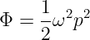
Fundamentação Teórica
Terra Real:
Potencial de gravidade (W):
W = V + 𝚽:
Potencial gravitacional (V):
É a componente gravitacional de W;
Está relacionado a interação entre massas;
∇² V = 0, potencial harmônico;
G - constante de gravitação universal;
v - volume da Terra Real;
r - distância do ponto a dv;
⍴ - distribuição de densidade interna da Terra Real.
Potencial Centrígufo (𝚽):
É a componente radial de W;
Está relacionado a rotação da Terra em torno do seu próprio eixo;
∇²𝚽 = 2⍵² ≠ 0, potencial não harmônico
⍵ - velocidade angular da Terra Real;
p - distância do ponto na SFT ao eixo de rotação.
Notes:
Este é definido segundo a equação phi=...
onde w é a velocidade angular da terra real e p é a distancia de um ponto na superfície fisica da terra ao eixo de rotaçao

Slide 21
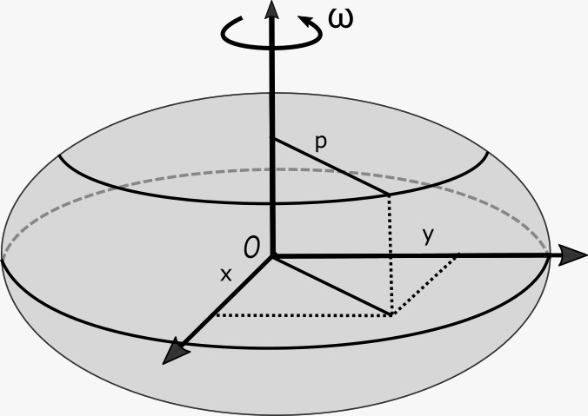
Fundamentação Teórica
Terra Normal:
Superfície física:
Forma ellipsoidal;
Representar a Terra Real da melhor forma possível;
Representação matemática conhecida;
Notes:
Como visto anteriormente, a terra é analisada de um ótica verdadeira e outra teórica, que é chamada de terra normal.
Esta é definida de forma que represente a terra verdadeira da melhor maneira possível e que tenho uma formulação matemática consistente e conhecida. Neste caso a terra normal é representada no formato de um elipsoide de revoluçao.

Slide 22
Fundamentação Teórica
Terra Normal:
Superfície física:
Forma ellipsoidal;
Representar a Terra Real da melhor forma possível;
Representação matemática conhecida;
Premissas:
Massa similar a da Terra;
Eixo de rotação;
velocidade angular
Notes:
As premissas para se adotar essa terra teórica é de apresentar massa similar a da terra verdadeira, com eixo de rotaçao paralelo ao da terra real e que apresente a mesma velocidade angular

Slide 23
Fundamentação Teórica
Terra Normal:
Superfície física:
Forma ellipsoidal;
Representar a Terra Real da melhor forma possível;
Representação matemática conhecida;
Premissas:
Massa similar a da Terra;
Eixo de rotação;
velocidade angular
Superfície equipotencial:
Elipsoide:
Notes:
Elipsoide é a equipotencial do próprio campo de gravidade normal

Slide 24
Fundamentação Teórica
Terra Normal:
Potencial de gravidade normal (U):
U = Ṽ + 𝚽:
Notes:
O potencial de gravidade normal U é analogo a W e está relacionado a terra normal.
Este também é definido pela combinação linear entre dois potencias: Gravitacional Ṽ e centrífugo phi;

Slide 25
Fundamentação Teórica
Terra Normal:
Potencial de gravidade normal (U):
U = Ṽ + 𝚽:
Potencial gravitacional (Ṽ):
É a componente gravitacional de U;
Está relacionado a interação entre massas;
∇² Ṽ = 0, potencial harmônico;
Notes:
Ṽ é a componente gravitacional de U e está relacionado a interação entre as massas da terra normal
Se aplicarmos o operador laplaciano a Ṽ , este irá satisfazer a equação de laplace. Logo é harmônico

Slide 26
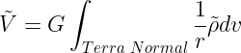
Fundamentação Teórica
Terra Normal:
Potencial de gravidade normal (U):
U = Ṽ + 𝚽:
Potencial gravitacional (Ṽ):
É a componente gravitacional de U;
Está relacionado a interação entre massas;
∇² Ṽ = 0, potencial harmônico;
G - constante de gravitação universal;
r - distância do ponto a dv;
- distribuição de densidade interna da Terra Normal.
Notes:
Este é definido segundo a equação Ṽ =...
onde temos uma integral de volume sobre a terra normal, com uma distribuição de densidade interna rho til, que é diferente da terra verdadeira

Slide 27
Fundamentação Teórica
Terra Normal:
Potencial de gravidade normal (U):
U = Ṽ + 𝚽:
Potencial gravitacional (Ṽ):
É a componente gravitacional de U;
Está relacionado a interação entre massas;
∇² Ṽ = 0, potencial harmônico;
G - constante de gravitação universal;
v - volume da Terra Real;
r - distância do ponto a dv;
- distribuição de densidade interna da Terra Real.
Potencial Centrígufo (𝚽):
É a componente radial de U;
É o mesmo da Terra Real por definição (HEISKANEN; MORITZ, 1967)
Notes:
Por definição, o phi utilizado para calcular U é o mesmo que o utilizado para calcular W.

Slide 28
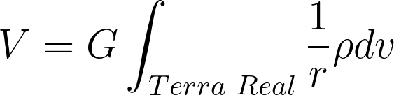
Harmônicos esféricos
Fonte: ICGEM - http://icgem.gfz-potsdam.de/calcgrid
Notes:
A aplicação direta da equação do potencial gravitacional aplicado a terra real só poderia ser utilizada em situações ideais. Onde se conhece a formulação matemática que define a Terra Real e sua distribuição de densidade internas

Slide 29
Harmônicos esféricos
Forma desconhecida (limites de integração)
Fonte: ICGEM - http://icgem.gfz-potsdam.de/calcgrid
Notes:
Neste caso, sua formulação não é conhecida

Slide 30
Harmônicos esféricos
Distribuição de densidades desconhecida!
Forma desconhecida (limites de integração)
Fonte: ICGEM - http://icgem.gfz-potsdam.de/calcgrid
Notes:
Nem sua distribuição de densidades

Slide 31
Harmônicos esféricos
Distribuição de densidades desconhecida!
Forma desconhecida (limites de integração)
Contorna-se este problema, aplicando a expansão em harmônicos esféricos.
Fonte: ICGEM - http://icgem.gfz-potsdam.de/calcgrid
Notes:
Logo, se contorna esse problema de se calcular V e as gradezas associadas a ele,apllicando a técnica de expansão em harmônicos esféricos.

Slide 32
Harmônicos esféricos
V é calculado a partir de aproximações:
Estas aproximações podem ser expressas matematicamente por meio de séries descritas em coordenadas esféricas (r,ɸ,λ):
r,ɸ e λ são o raio, a colatitude e a longitude;
Fonte: ICGEM - http://icgem.gfz-potsdam.de/calcgrid
Notes:
Essa solução consiste em fazer aproximações, de forma que uma função harmônica, no caso o V, é expresso em séries descritas em coordenadas esféricas r, phi e lambda, que são a distância radial, colatitude e longitude, respectivamente.

Slide 33
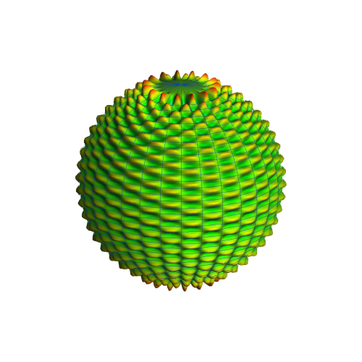
Harmônicos esféricos
Estas aproximações consistem em:
Discretização da Terra em tesseroides :
Grau e ordem (n,m) são diretamente proporcionais ao nível de detalhe que um ponto terá;
Quanto maior for (n,m), maior será a resolução do modelo.
Fonte: ICGEM
Notes:
Estas aproximações consiste em discretizar a terra em tesseroides, que são esse gomos vistos na imagem. Essa discretização é diretamente proporcional aos termos n e m, que são o grau e a ordem da expansão em harmônicos esféricos. Logo, o modelo que aplicar essa técnica terá uma resolução espacial diretamente proporcional a estes termos, onde quanto maiores forem n e m, maior será a discretização e consequentemente maior a resolução.

Slide 34
Harmônicos esféricos
Estas aproximações consistem em:
Discretização da Terra em tesseroides :
Grau e ordem (n,m) são diretamente proporcionais ao nível de detalhe que um ponto terá;
Quanto maior for (n,m), maior será a resolução do modelo.
O potencial gravitacional descrito em harmônicos esféricos:
Fonte: ICGEM
GM o produto da constante gravitacional e da massa da Terra;
P_{nm} são as funções de Legendre totalmente normalizadas;
C_{nm} e S_{nm} os coeficientes normalizados;
(n,m) são grau e ordem dos harmônicos esféricos
(JEKELI, 2000; BARTHELMES, 2009).
Notes:
O potencial gravitacional descrito em harmonicos esféricos e definido por:
Falar dos termos destacados não são melhor detalhados por não ser escopo do estudo

Slide 35
Metodologia

Slide 36
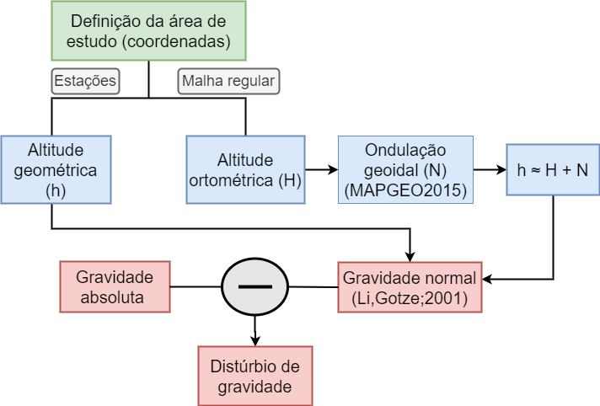
Metodologia
Notes:
Este é o workflow do trabalho, que mostra os dados utilizados ao longo do estudo para calcular os distúrbios de gravidade.
Foram feitas duas análises, uma local e outra regional
A análise local foi feita com os dados observados em campo que foram fornecidos pelo ON, e tinham informações das coordenadas, gravidade absoluta e altitude geométrica de cada ponto.
A análise regional foi feita para verificar o comportamento regional da bacia do Parnaíba e ter um background. Neste caso foram inseridas as coordenadas de cada ponto, e o modelo calculou a gravidade absoluta e altitude ortométrica da região. No entanto, é importante destacar que para calcular os distúrbios de gravidade era necessário ter a altitude geométrica, e foi necessário calcular a ondulação geoidal para obter essa grandeza

Slide 37
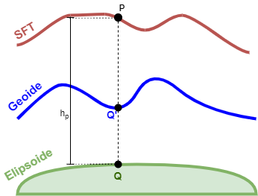
Metodologia
Notes:
A altitude geométrica é definida como a distância de um ponto P materializado sobre a superfície fisica da terra ao elipsoide de referência adotado ao modelo de terra normal.

Slide 38

Metodologia
Notes:
Já a altitude ortométrica consiste na distância desse mesmo ponto P ao geoide.

Slide 39

Metodologia
Notes:
E a ondulação geoidal é definida como a distância desse ponto projetado sobre o geoide ao elipsoide de referência.

Slide 40
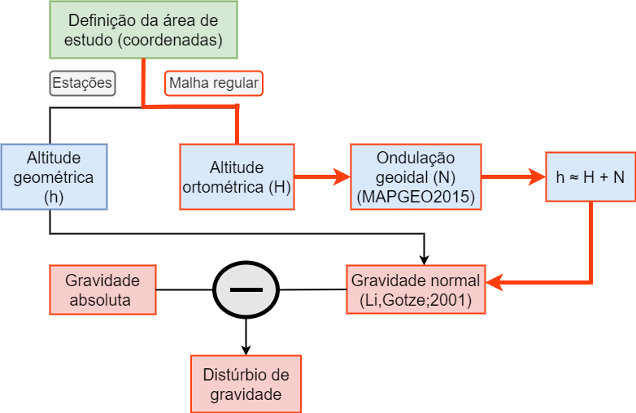
Metodologia
Notes:
A malha regular foi definida de forma que abrange a região da Bacia do Parnaíba, onde no site do ICGEM, fora inseridas as coordenadas limítrofes e selecionado o modelo, calculou para este conjuntos de pontos definidos, as grandezas de altitude ortométrica e gravidade absoluta. No entanto, para calcular os distúrbios de gravidade era necessário, além da gravidade absoluta, a altitude geométrica. Logo foi necessário calcular a ondulação geoidal para estes pontos

Slide 41
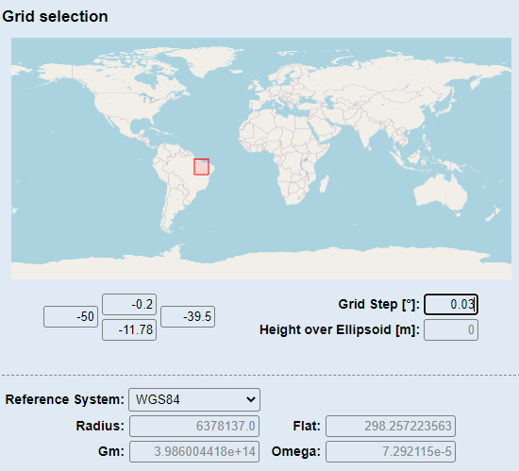
Malha regular
Gravidade absoluta (g_{abs}) (mGal):
MGG:
Seleção da área de estudo:
135832 pontos
Fonte: ICGEM - http://icgem.gfz-potsdam.de/calcgrid
Notes:
No site do icgem foram inseridas as coordenadas limítrofes de forma que a bacia do parnaíba estivesse inserida
Foi determinado um espaçamento de 0,03 graus para a malha. Ese espaçamento foi empírico e teve como objetivo otimizar o número de amostras, com 135 mil pontos, e assim melhorar a resolução do conjunto de dados.
O modelo adota o WGS84 como o sistema referencia padrao.

Slide 42
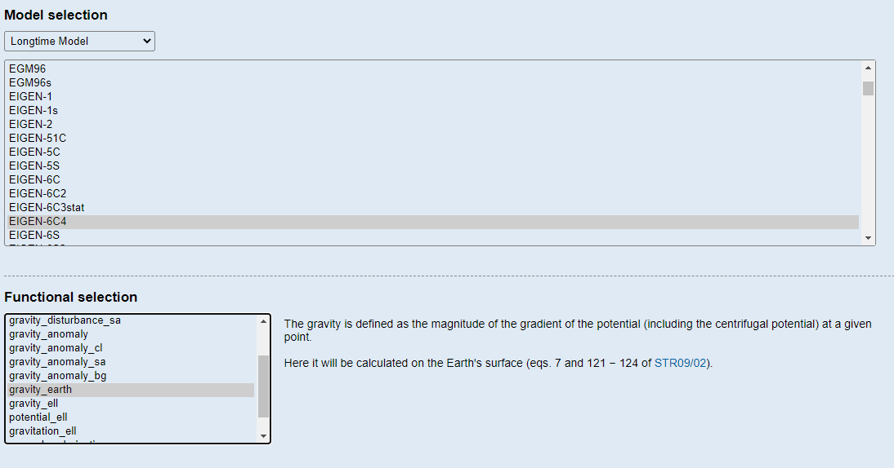
Malha regular
Gravidade absoluta (g_{abs}) (mGal):
Fonte: ICGEM - http://icgem.gfz-potsdam.de/calcgrid
Notes:
Foi utilizado o funcional gravity_earth para calcular a gravidade absoluta para os pontos que compõem a malha regular

Slide 43
Malha regular
Gravidade absoluta (g_{abs}) (mGal):
Gravidade absoluta (g_{abs}) (mGal)
Fonte: ICGEM - http://icgem.gfz-potsdam.de/calcgrid
Notes:
Ele calcula a gravidade sobre a SFT como a magnitude do gradiente do potencial de gravidade, expandido em harmônicos esféricos, até grau e ordem 2190.

Slide 44
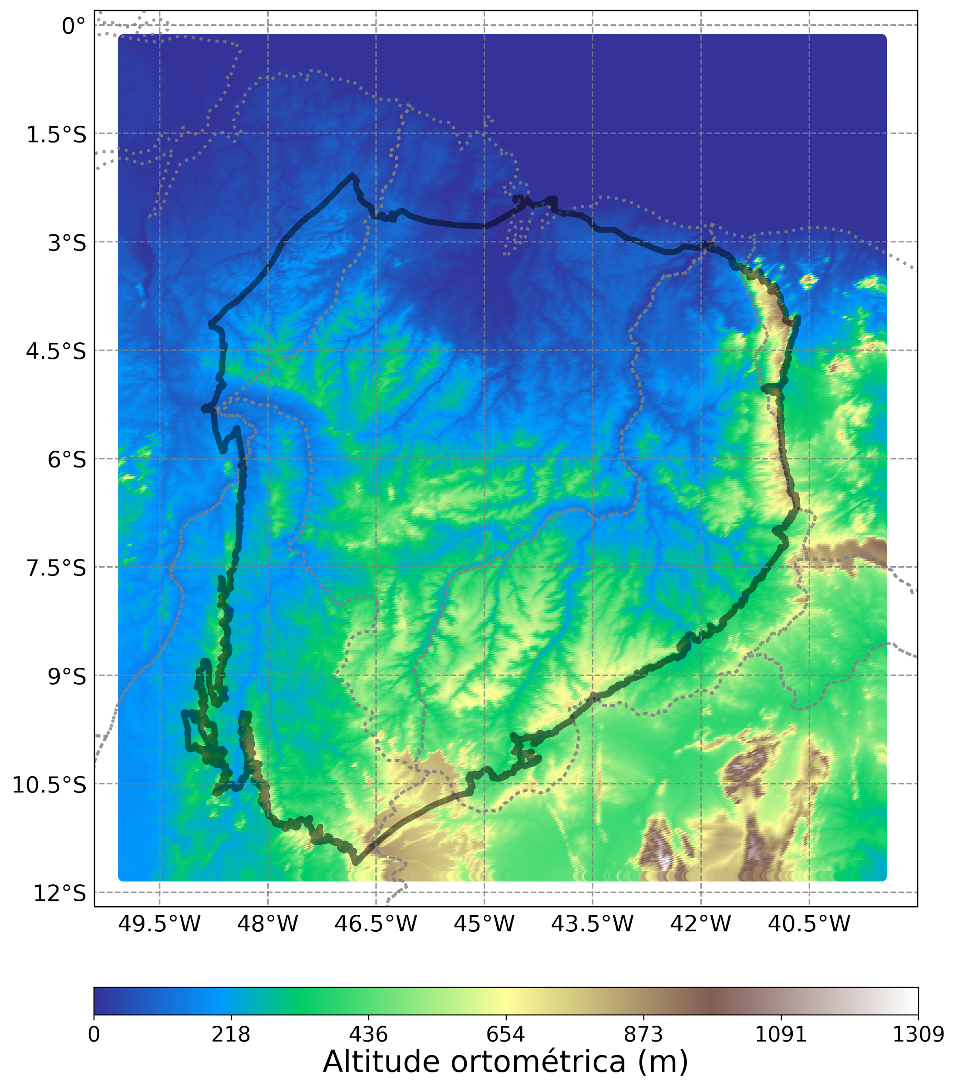
Malha regular
Altitude ortométrica (H) (m):
MGG:
Gravity_earth:
Altitude ortométrica (H) (m):
Notes:
O funcional gravity earth, como mencionado anteriormente, calcula não só a gravidade absoluta, mas a altitude ortométrica

Slide 45
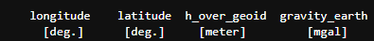
Malha regular
Altitude ortométrica (H) (m):
MGG:
Gravity_earth:
Altitude ortométrica (H) (m):
Notes:
Exemplo do cabeçalho do arquivo gerado pelo funcional

Slide 46
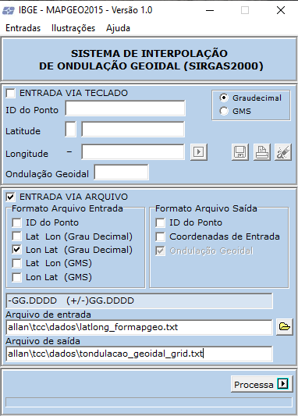
Malha regular
Ondulação geoidal (N) (m):
Através de uma rede neural, são calculadas algumas grandezas referentes a modelo de elevação e anomalias gravimétricas para 947.953 pontos gravimétricos terrestres no Brasil, de acordo com um espaçamento de 5º (MATOS et al., 2016a):
Notes:
Como mencionado anteriormente, o distúrbio de gravidade que é o foco do trabalho, para ser calculado tem como dados de entrada a gravidade absoluta e a gravidade normal. No entanto, para calcular a gravidade normal é necessário conhecer a altitude geométrica. Como o modelo retornou H, foi utilizado o MAPGEO2015 para calcular a ondulaçao geoidal de cada ponto da malha e posteriormente calcular a altitude geométrica

Slide 47
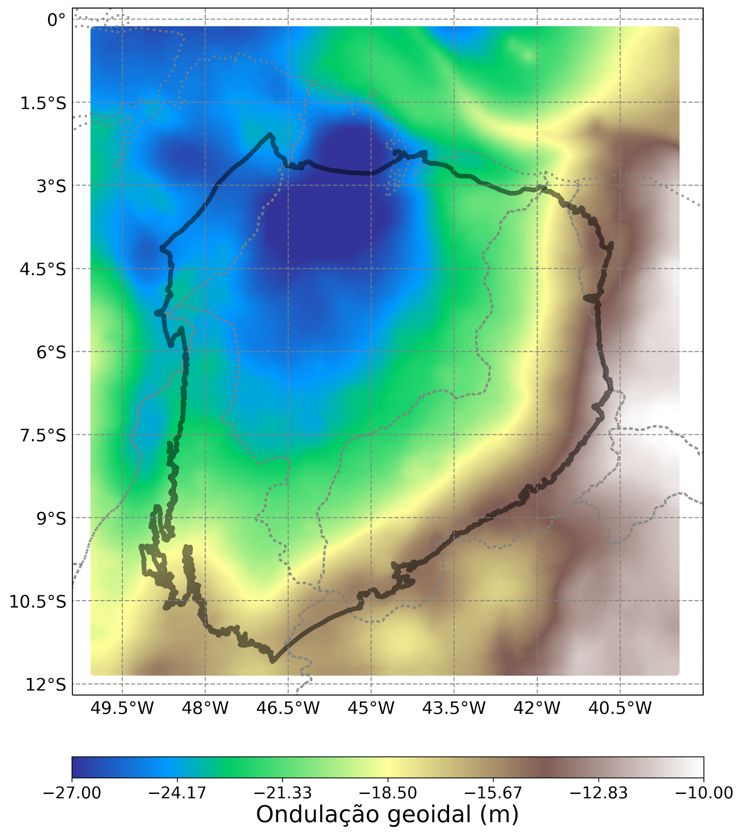
Malha regular
Ondulação geoidal (N) (m):
Notes:
Mapa consruido com basa nos valores de N calculados pelo MAPGEO2015

Slide 48
Malha regular
Altitude geométrica (h) (m):
Notes:
Fazendo uso das altitudes ortométricas calculadas pelo EIGEN e da ondulação geoidal calculada pelo MAPGEO, foi possível aplicar a combinaçao linear entre estes, de foma a obter a altitude geométrica

Slide 49
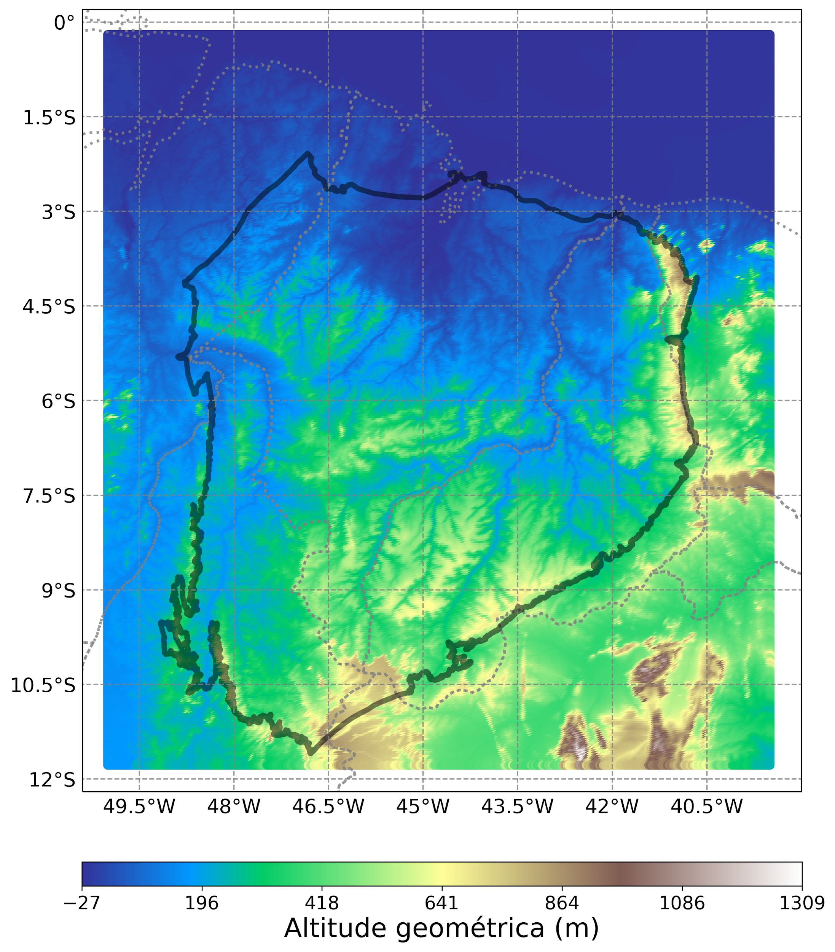
Malha regular
Altitude geométrica (h) (m):
Elevação máxima de cerca de 700 a 800 metros;
Maiores elevações nas bordas Leste e Sul
Transiçao da plataforma continental para oceanica
Tabuleiros entre os canais fluviais;

Slide 50
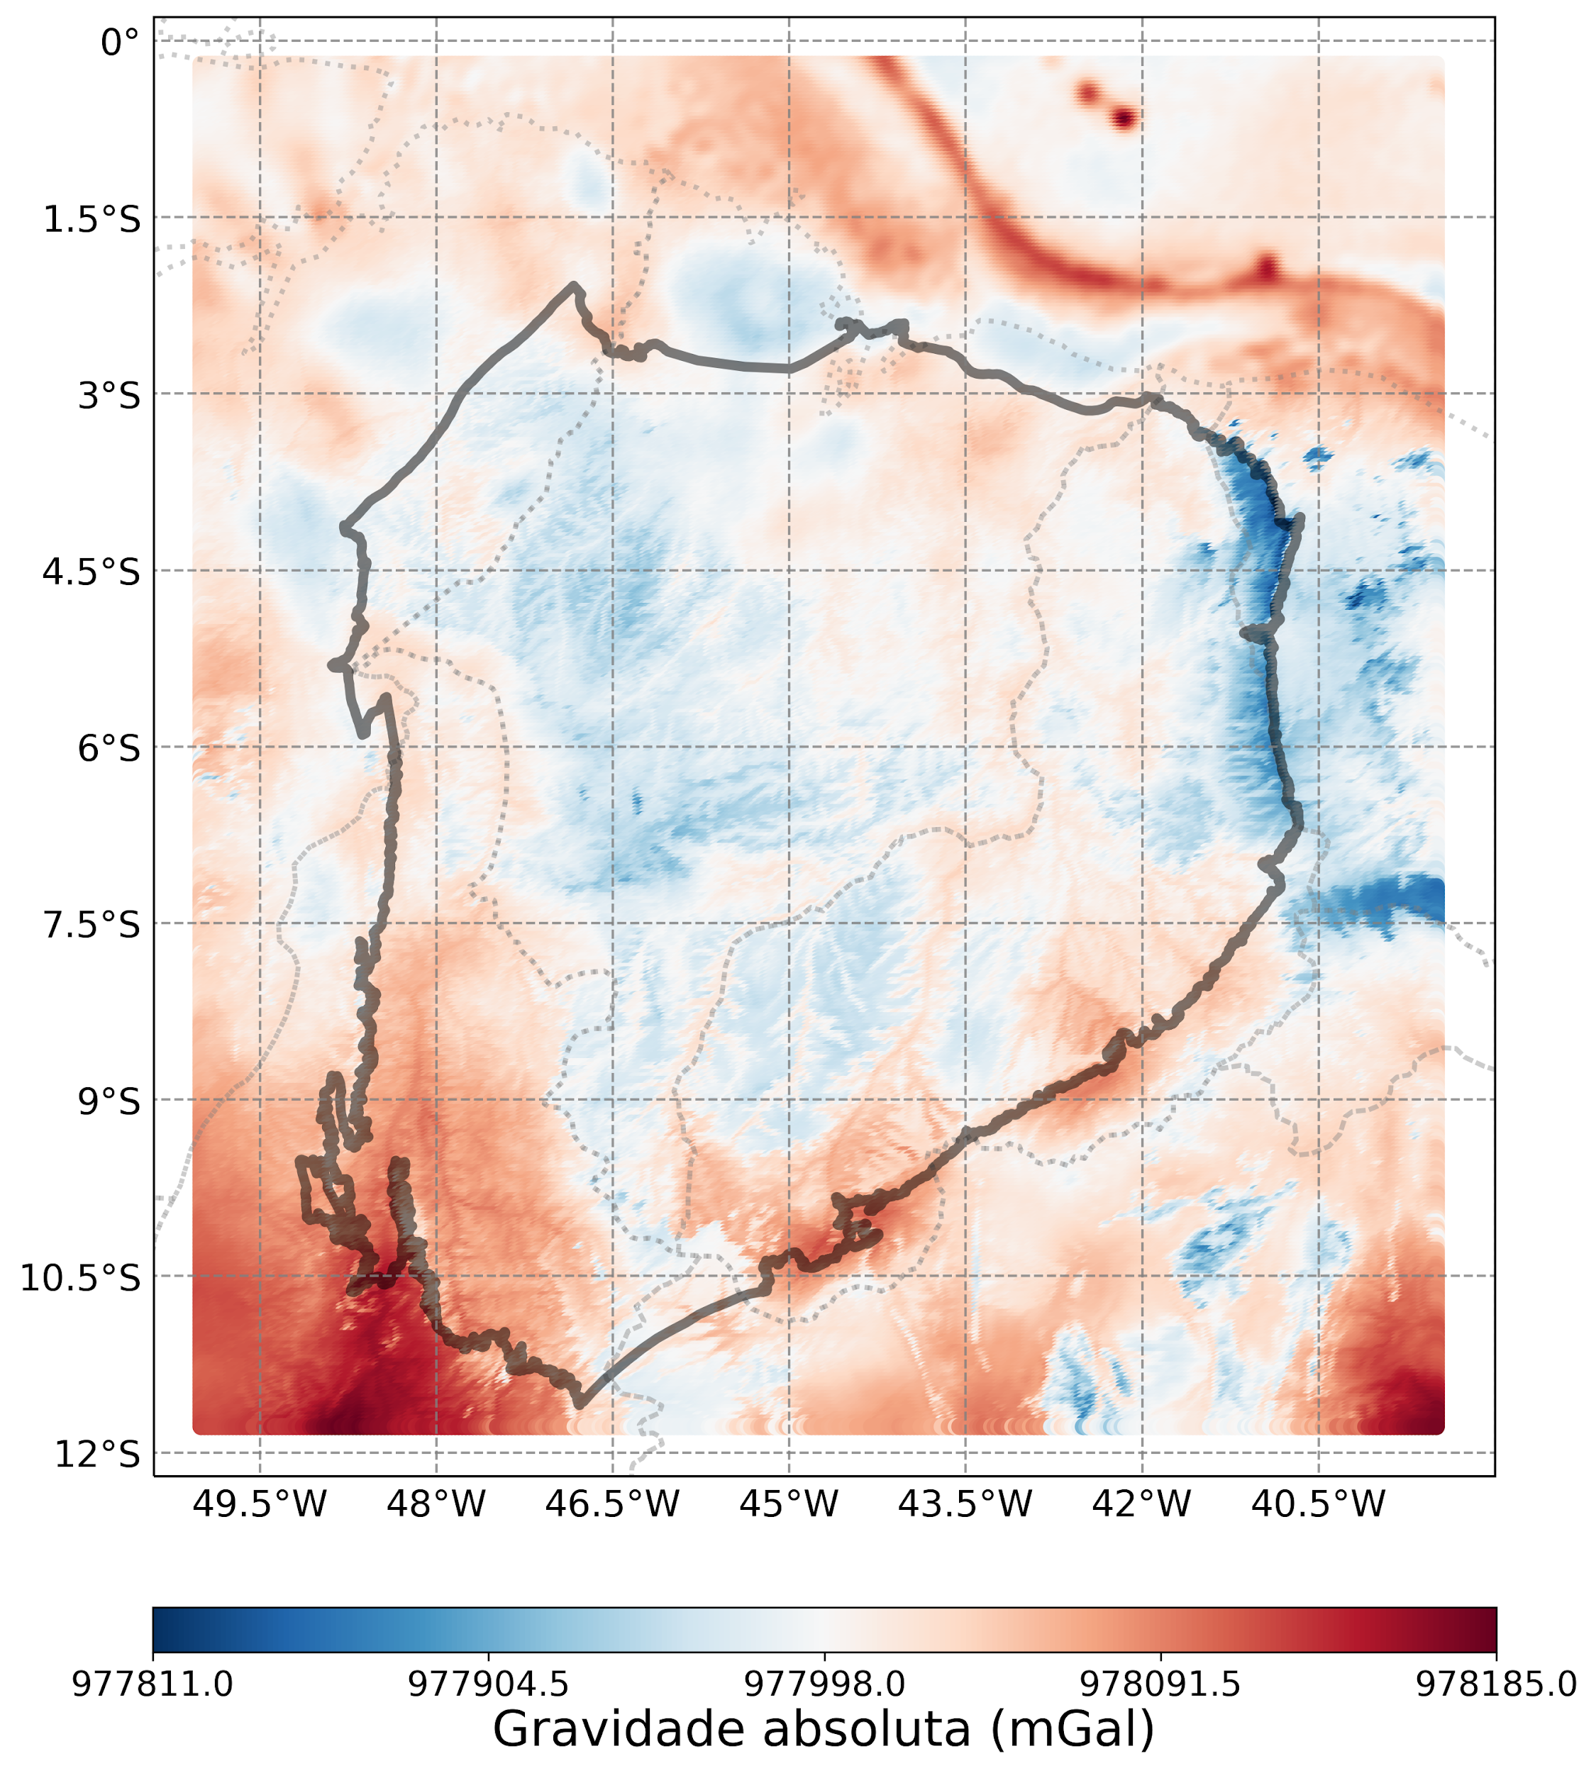
Malha regular
Gravidade absoluta (g_{abs}) (mGal):
Borda Leste com g_{abs} relativamente baixa;
Borda Sudoeste g_{abs} relativamente alta;
Notes:
Mapa de gravidade absoluta construído com valores calculados pelo modelo através do funcional gravity earth, onde vemos variações de gravidade, sendo a borda leste da bacia a regiao com gravidade mais baixa e a região sudoeste mais alta

Slide 51
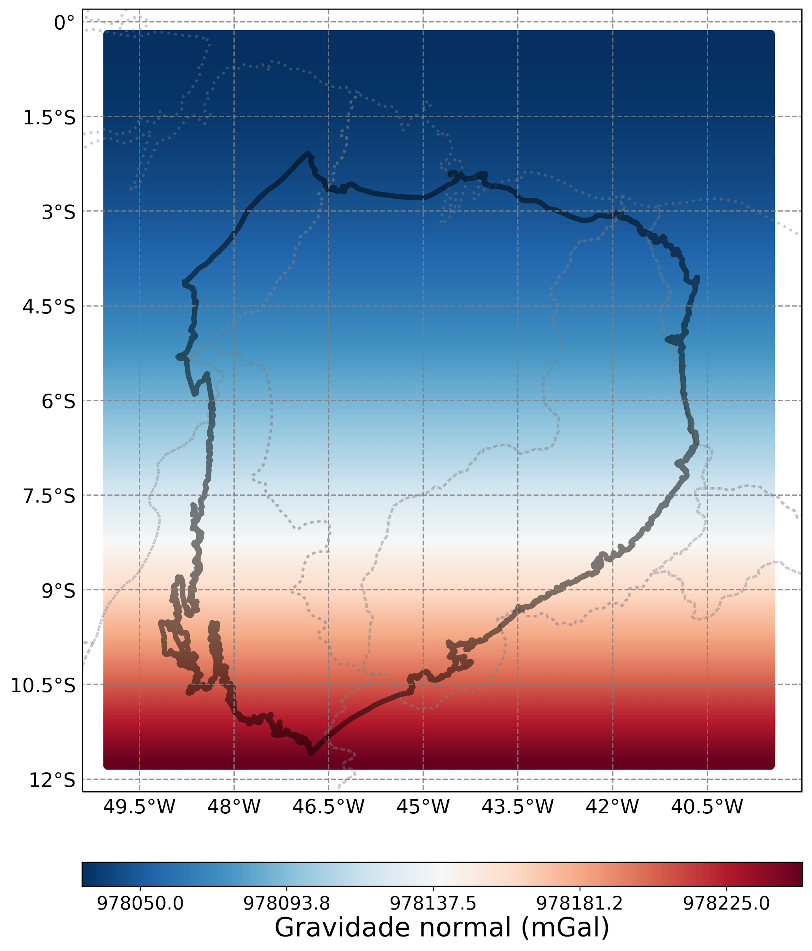
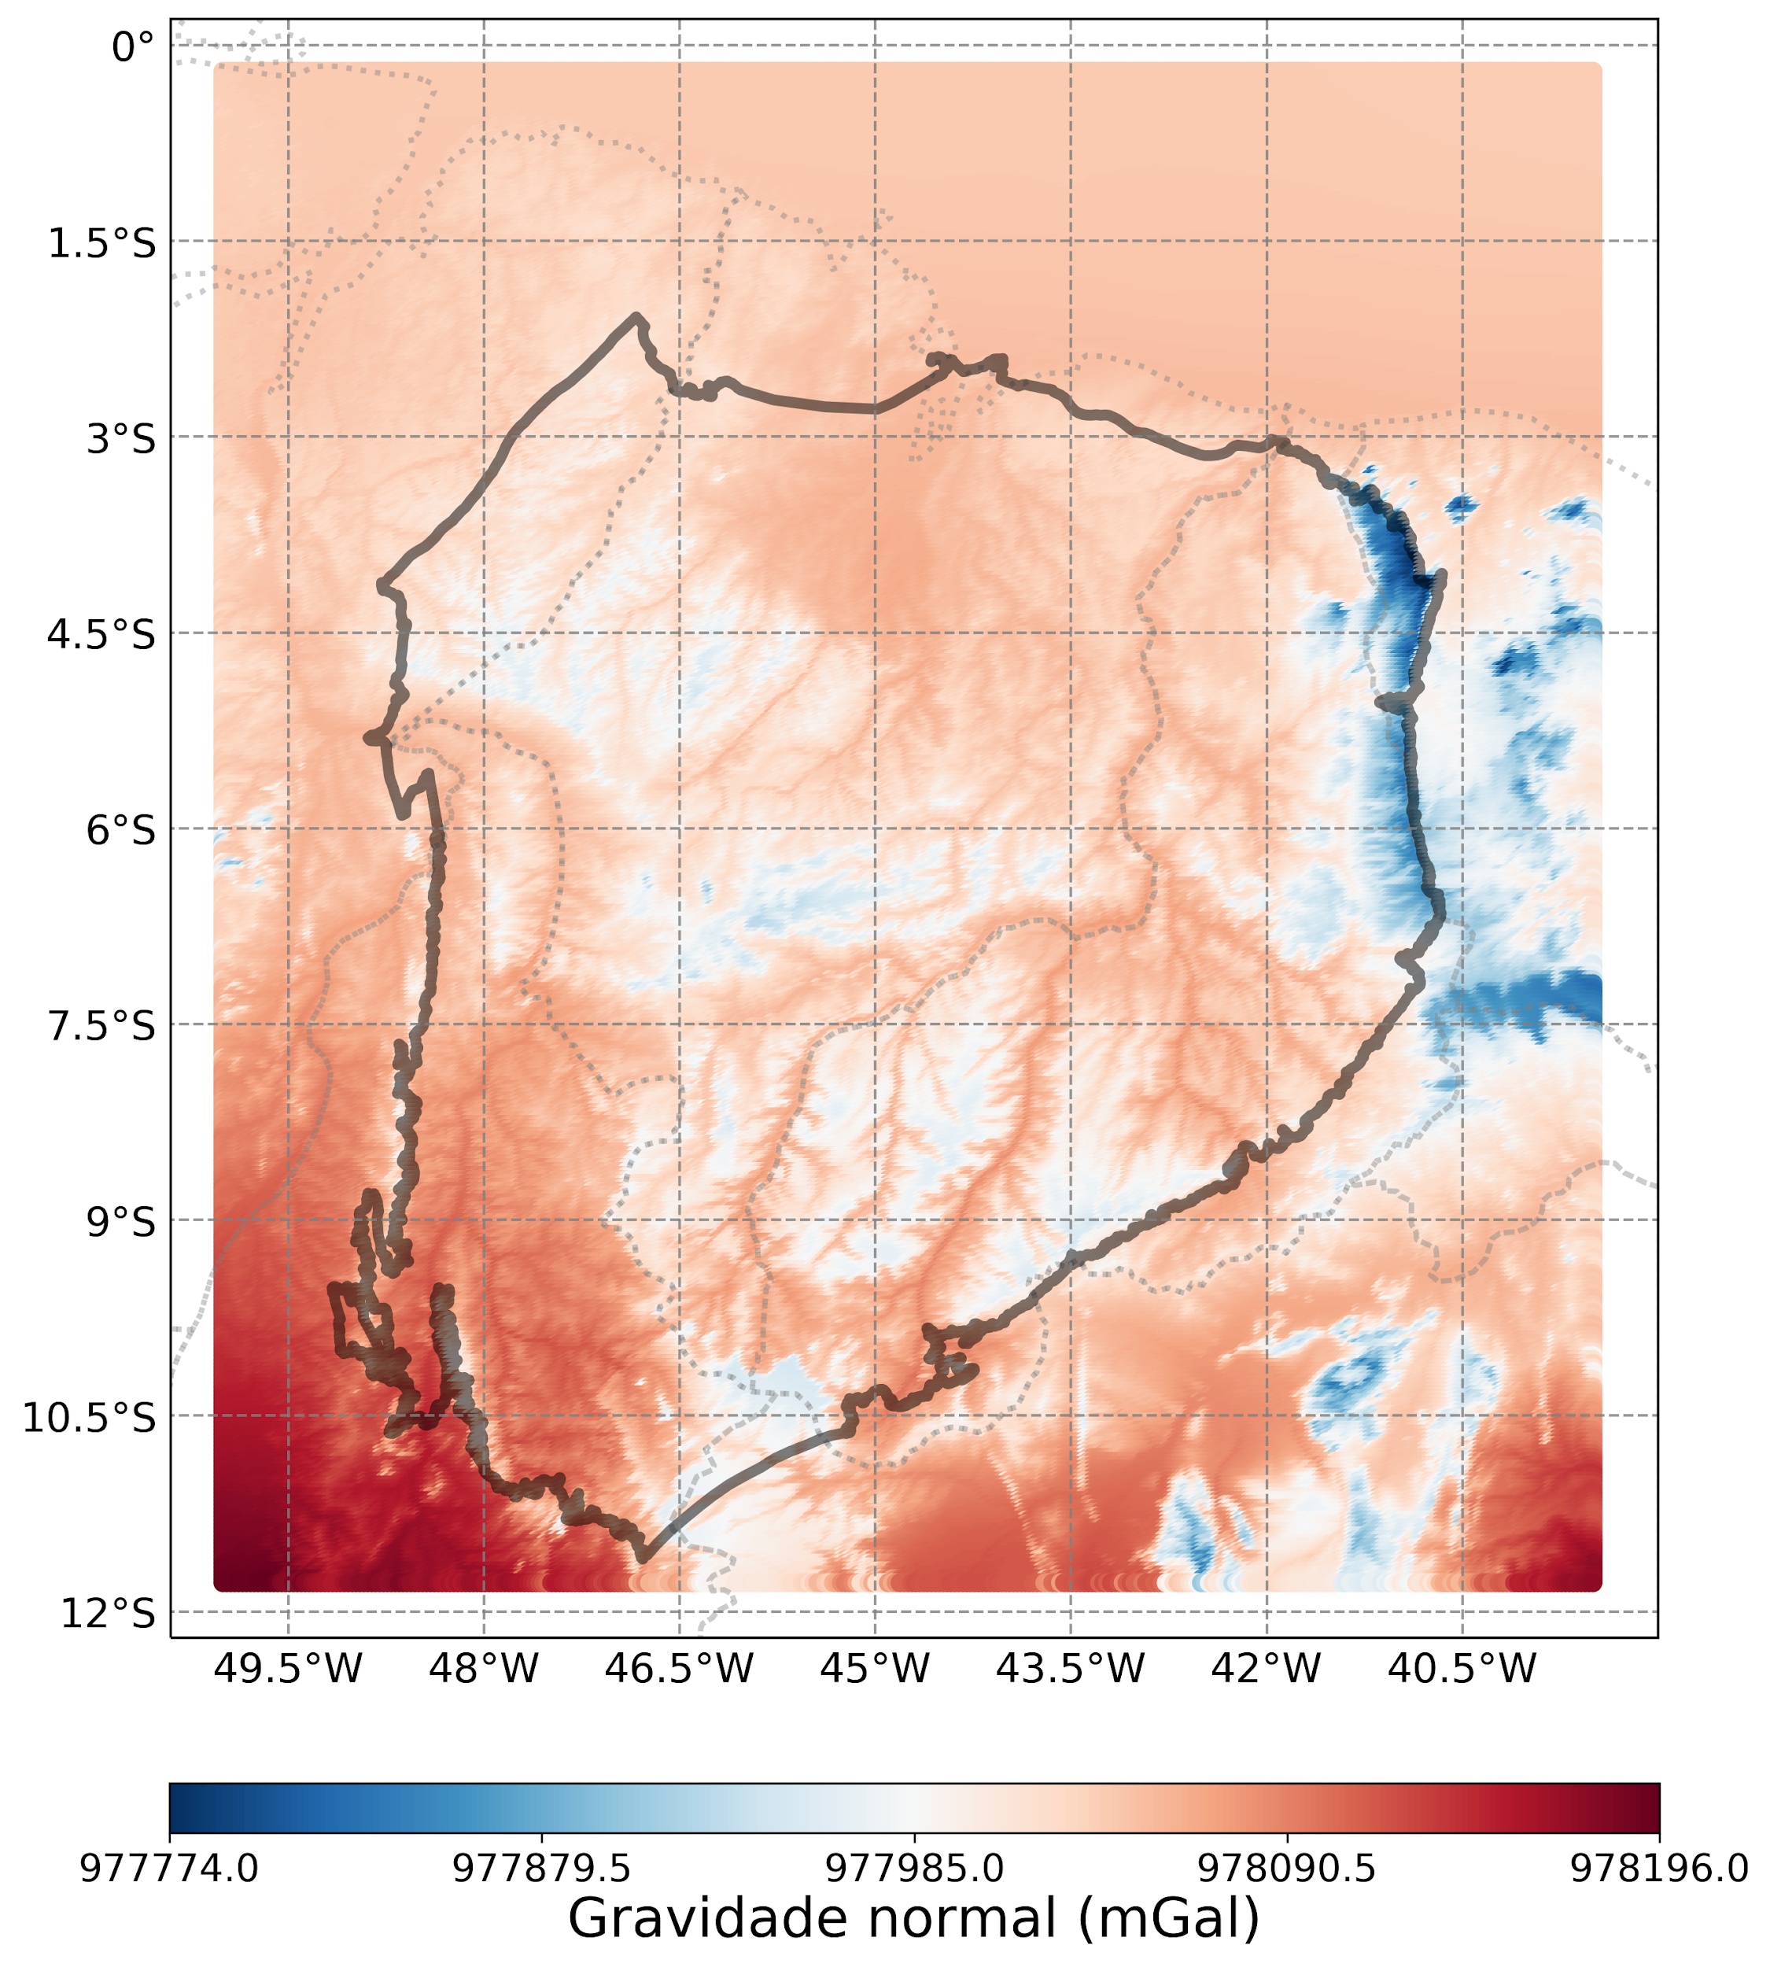
Malha regular
Gravidade normal (𝛄) (mGal)
(Somigliana, 1929):
𝛄(φ)
Sobre o elipsoide
(Li,Gotze;2001):
𝛄(φ,h)
Fora do elipsoide
Notes:
Mapas de gravidade normal, sendo o primeiro utilizando a fórmula da Somigliana, onde a gravidade normal é calculada sobre o elipsoide, variando de acordo com a latitude.
Mapa da gravidade normal, com valores de gamma calculados através da fórmula analítica da gravidade de Li e Gotze, que foi utilizada neste trabalho por calcular a gravidade normal em qualquer ponto fora do elipsoide. A gravidade neste caso varia tanto de acordo com a latitude quanto de acordo com a altitude geométrica

Slide 52
Malha regular
Gravidade normal (𝛄) (mGal)
Menos variações, comparada a g_{abs};
Cresce latitudinalmente;
Sensibilidade a topografia;
Notes:
A gravidade normal apresentou menos variações que a gravidade absoluta, e retratou algumas feições que estão relacionadas a topografia

Slide 53
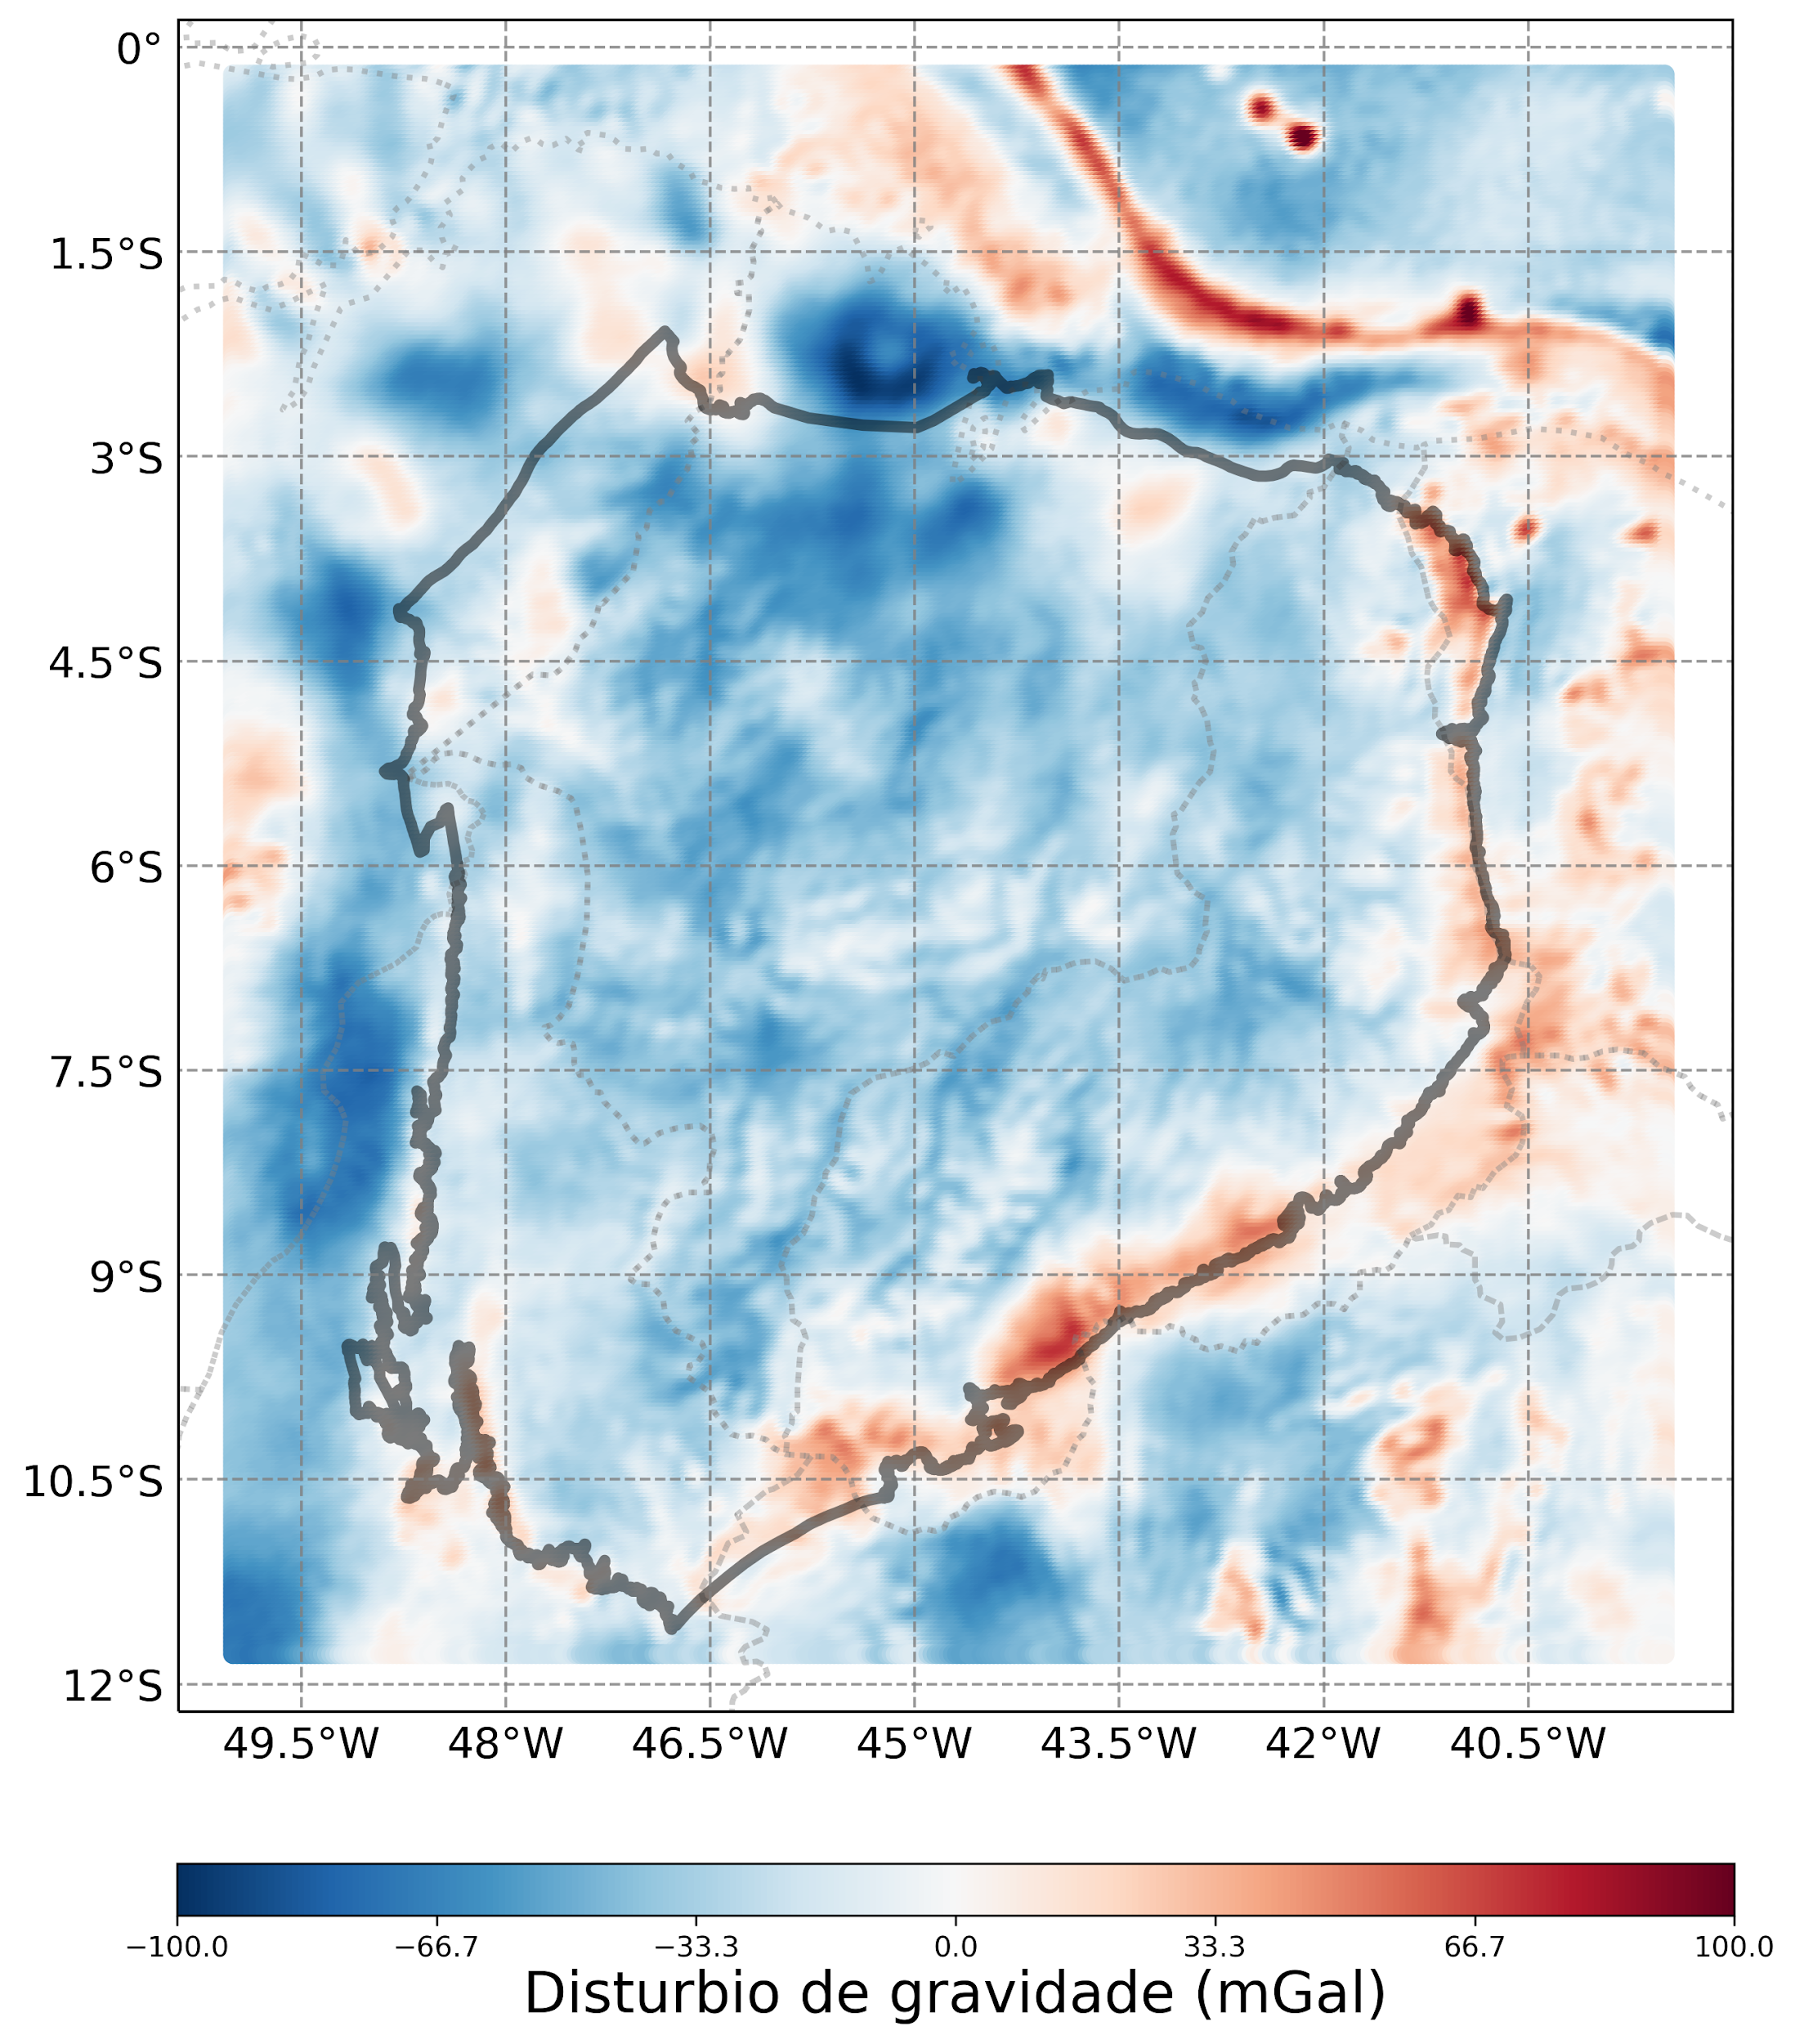
Malha regular
Distúrbio de gravidade (mGal):
Distúrbios de gravidade (𝛿g):
Retratam os contrastes de densidades;
Dados de entrada: g_{abs} e 𝛄:
𝛿g = g_{abs} - 𝛄
Notes:
Mapa de distúrbios de gravidade, que são o foco do trabalho. Foi construído com valores de delta calculados através da diferença entre a gravidade absoluta calculada pelo modelo e a gravidade normal calculada através da fórmula análitica da gravidade

Slide 54
Malha regular
Distúrbio de gravidade (mGal):
Porção norte da Bacia com contraste negativo:
Pode estar associado ao depocentro (menores elevações);
Porções Leste e Sudeste com contraste positivo:
Estão associados a topografia;
Porção Sul com contraste negativo:
Pode estar associado a heterogeneidade crustal.

Slide 55
Anomalia x Distúrbio de gravidade
Anomalia de gravidade (Δg)
Δg = g_{Q’} - 𝛄_{Q}
Distúrbio de gravidade (𝛿g)
𝛿g = g_{p} - 𝛄_{p}
Notes:
Similar ao distúrbio de gravidade, existe a anomalia de gravidade. Está também está relacionada aos contrastes de densidade, porém é mais difundida na geofísica, enquanto o distúrbio é mais difundido na geodésia.
Ambas as grandezas são correlatas, semelhantes, porém elas diferem uma da outra

Slide 56
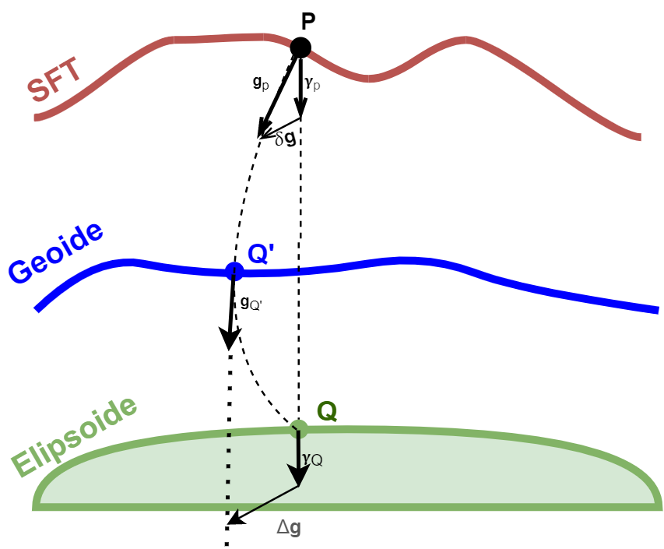
Anomalia x Distúrbio de gravidade
Anomalia de gravidade (Δg)
Δg = g_{Q’} - 𝛄_{Q}
Distúrbio de gravidade (𝛿g)
𝛿g = g_{p} - 𝛄_{p}
Notes:
Aqui nós temos um esquema para exemplificar as duas grandezas. A anomalia de gravidade é calculada subtraindo a gravidade absoluta sobre o geoide da gravidade normal sobre o elipsoide. Diferentemente do distúrbio que subtrai essas grandezas sob o mesmo ponto P sobre a SFT. Neste caso, a anomalia de gravidade, por ser calculada em superfícies diferentes, ao realizar essa subtração ficam presentes resquícios da componente centrífuga do potencial. Ja o disturbio, por ser calculado sobre a mesma superfície, a componente centrífuga é removida na sua totalidade. Sendo essa grandeza mais acurada, mesmo que em pequena escala. Logo, a anomalia de gravidade é uma grandeza não harmônica e o distúrbio é uma grandeza harmônica

Slide 57
Anomalia x Distúrbio de gravidade
Anomalia de gravidade (Δg)
Δg = g_{Q’} - 𝛄_{Q}
Não é puramente gravitacional, logo não é harmonica.
a
Distúrbio de gravidade (𝛿g)
𝛿g = g_{p} - 𝛄_{p}
É puramente gravitacional, logo é harmônico.
Notes:
Logo, a anomalia de gravidade é uma grandeza não harmônica e o distúrbio é uma grandeza harmônica

Slide 58
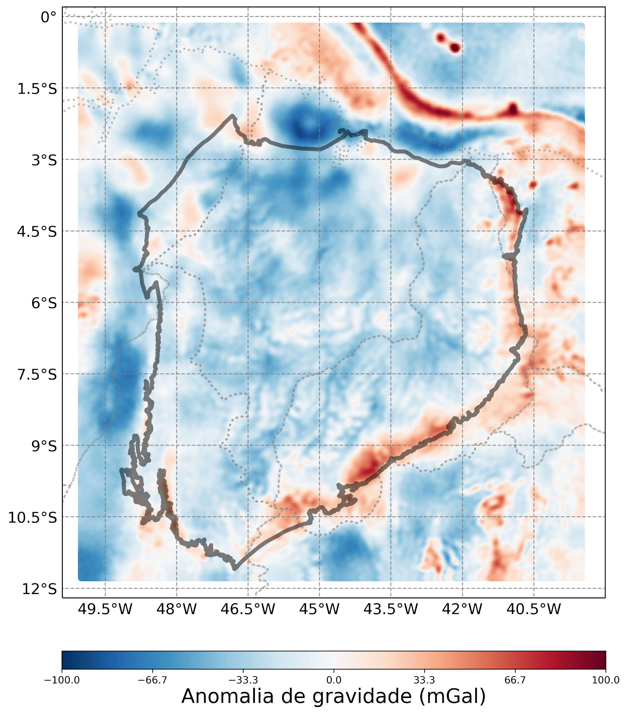
Malha regular
Anomalia x Distúrbio de gravidade
Feições mais suavizadas:
Menor precisão:
Associadas aos resquícios da componente centrífuga.
Feições mais contrastantes:
Maior precisão:
Remoção total da componente centrífuga.
Notes:
Esquema comparativo em mapa, de anomalia de gravidade versus disturbio. Onde é possível constatar que os resquícios da componente centrífuga que, mesmo que pequena escala, afetam os valores de anomalia, mostram que a anomalia apresenta feições mais suavizadas que o distúrbio, onde esses contrastes tendem a ser mais precisos.

Slide 59
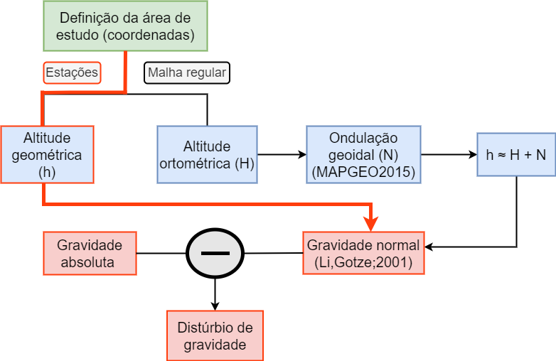
Metodologia
Notes:
Todas as etapas apresentadas até aqui compõe a malha regular.
Já a análise comparativa foi realizada com base nos dados observados em campo, e preditos pelo modelo através dos funcionais gravity e h topo.
Fora inseridas as coordenadas de cada ponto do levantamento terrestre e o modelo calculou, através do funcional gravity, a gravidade absoluta de cada ponto.
Já as altitude geométricas preditas foram calculadas através do funcional h topo over ell. É importante frisar que as altitudes preditas nao foram utilizadas no calculo do distúrbio, sendo utilizadas somente para a análise de resíduos de altitude

Slide 60
Resultados

Slide 61
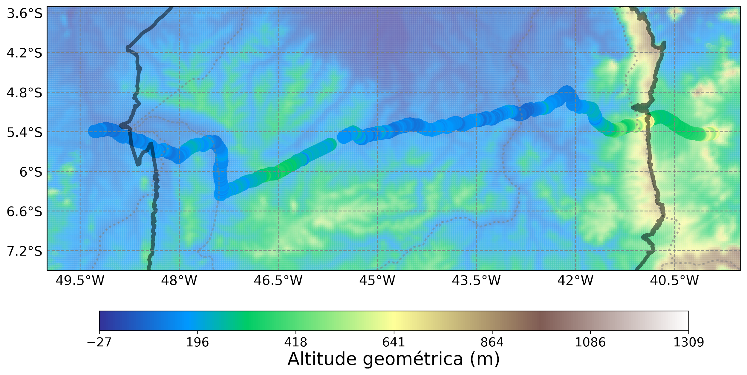
Resultados
h:
Boa conformidade geral entre os dados;
Discrepâncias pontuais
Notes:
Mapa de altitude geométrica, onde ao fundo temos os dados da malha regular que serviram para analisar o comportamento regional, e plotados na forma do caminhamento nos temos as altitudes geométricas observadas. Em linhas gerais é possível constatar que o modelo se ajustou relativamente bem, com discrepâncias pontuais.

Slide 62
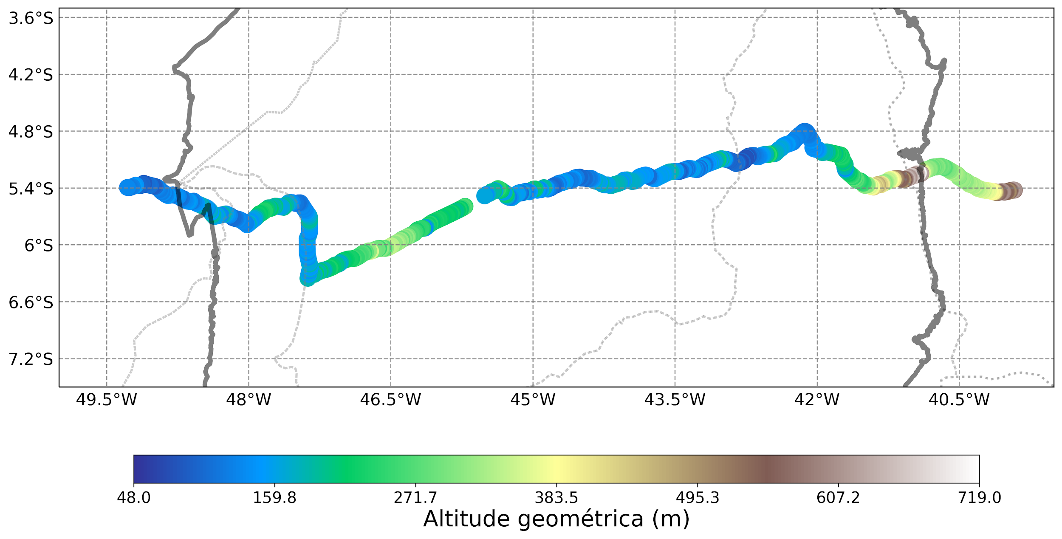
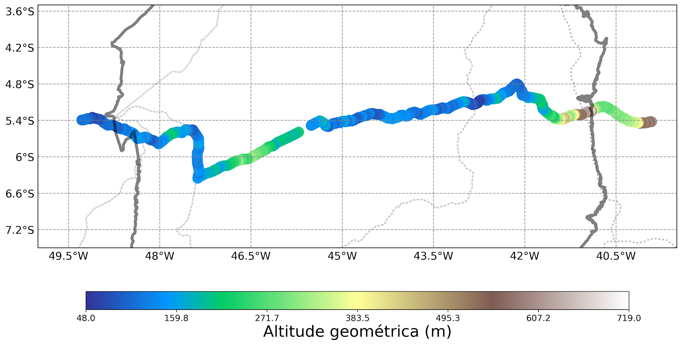
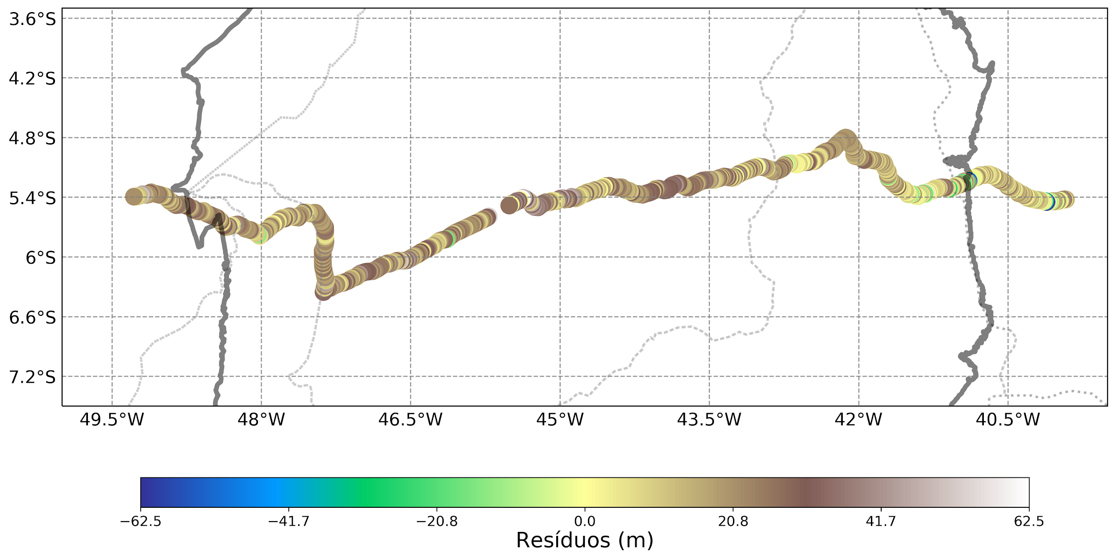
Resultados
h_{observada}:
h_{predita}:
Resíduos: R_{h} = h_{observada} - h_{predita}
Notes:
Altitude geométrica observada versus predita que foram utilizadas para calcular os resíduos de h através da sua diferença
O resíduos de h foi obtido pela diferença entre h observada e h predita pelo modelo. Em linhas gerais é possível constatar que existem valores majoritariamente positivos, que mostram que o modelo está subestimando os dados, pelo menos nesta região em análise

Slide 63
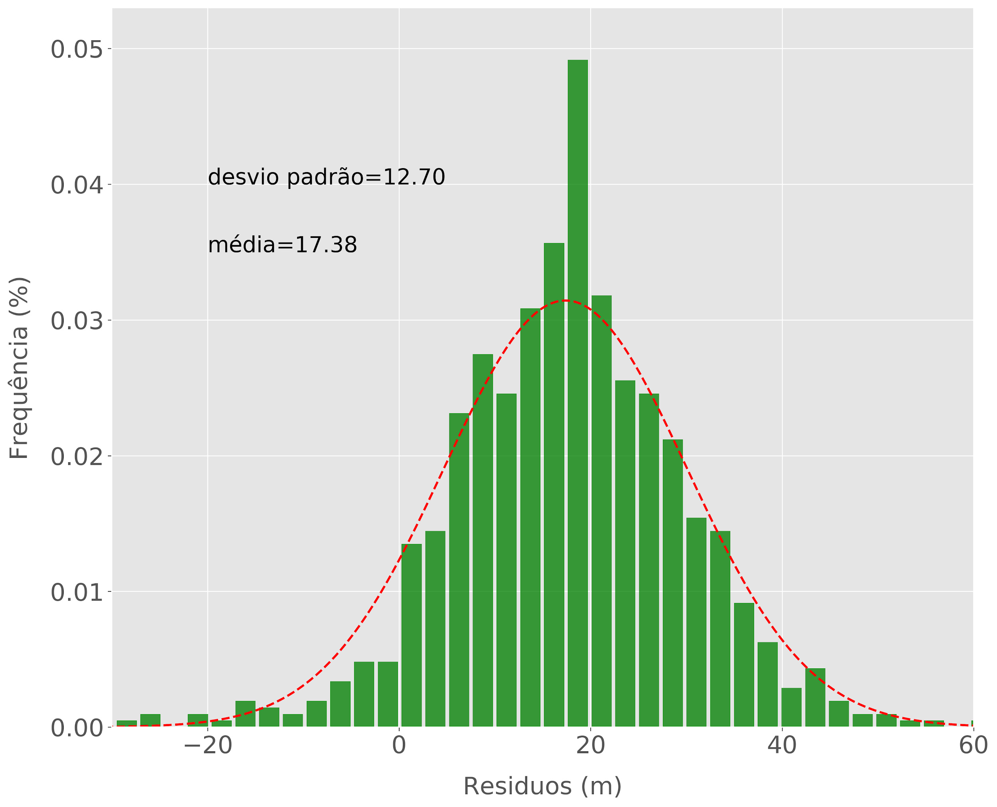
Resultados
R_{h}:
h_{predita} subestimada;
h_{predita} subestimada em torno de 17.38m, na média;
Erro de tendência.
Notes:
Para analisar essa subestimativa foi gerado um gráfico de histograma de resíduo de h, onde nota-se que existe um comportamento de subestimar os dados em 17.38m, na média, mostrando assim um erro de tendência nesta área e constatando que os dados estão realmente subestimados

Slide 64
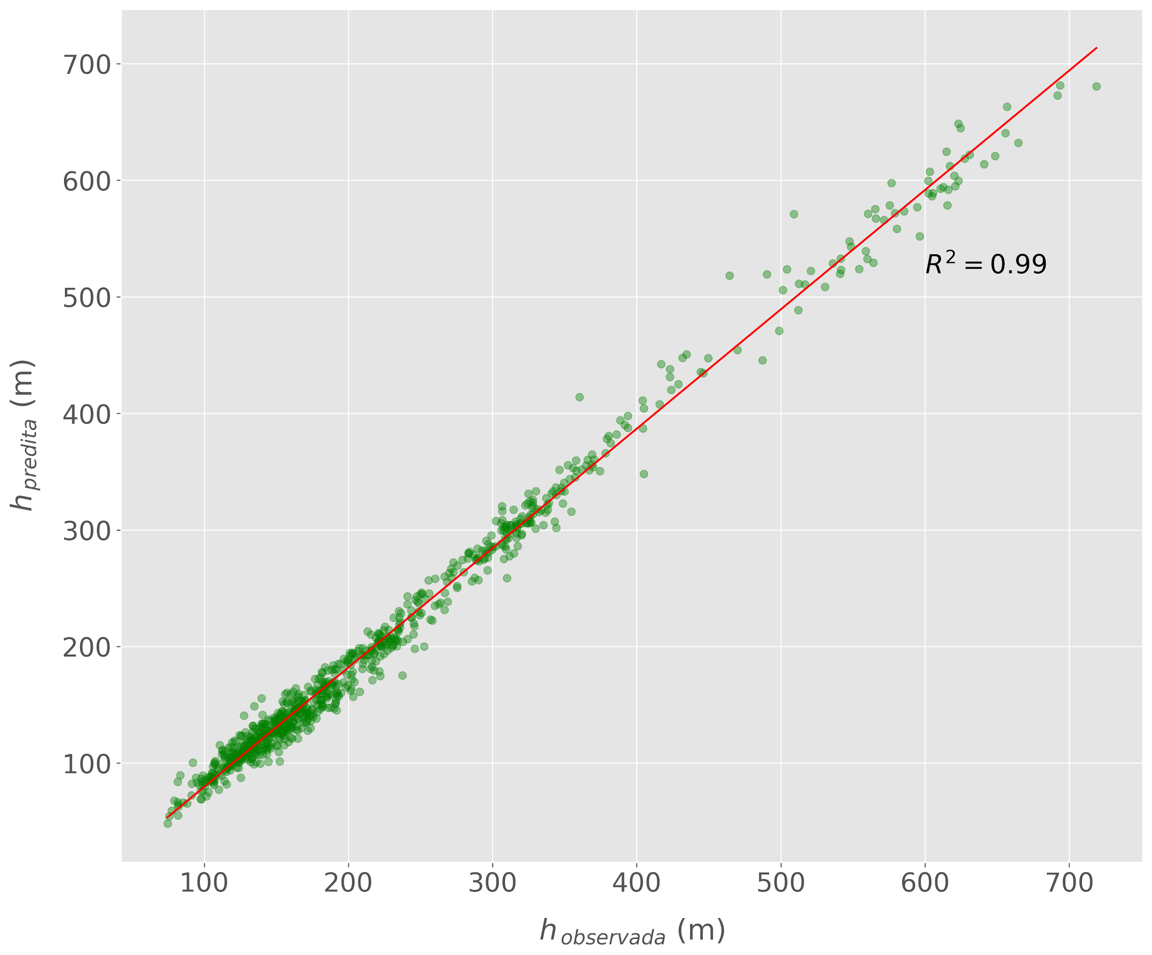
Resultados
Correlação h_{predita} x h_{observada}:
Forte correlação linear;
Baixa amostragem acima de 400m
Maiores h_{predito} com maiores dispersões
Notes:
Gráfico de correlação entre altitudes preditas e observadas que tem por objetivo verificar o ajuste dos dados através de um modelo linear. Onde foi possível constatar forte correlação linear, evidenciada pelo R². É possível notar que a amostragem é consideravelmente menor em valores acima de 400m, onde se nota maiores dispersões

Slide 65
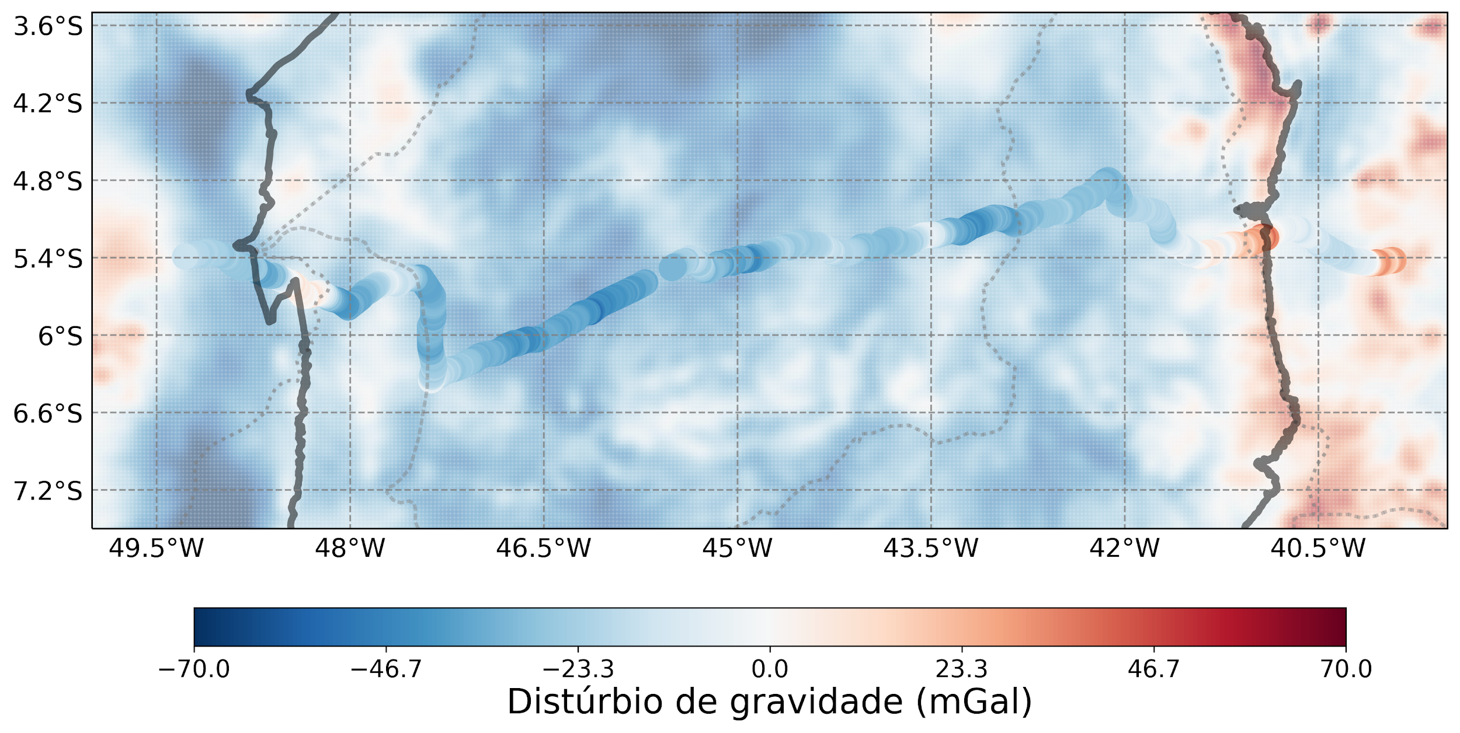
Resultados
𝛿g:
Boa conformidade geral entre os dados;
Discrepâncias pontuais
Notes:
Similar a análise de altitude, neste caso temos uma mapa de distúrbios de gravidade, onde o background contém os dados da malha regular e plotados sob a forma de caminhamento temos os distúrbios de gravidade observados. É possível notar que neste caso os dados do modelo também apresentam boa conformidade, em linhas gerais, com discrepâncias pontuais.

Slide 66
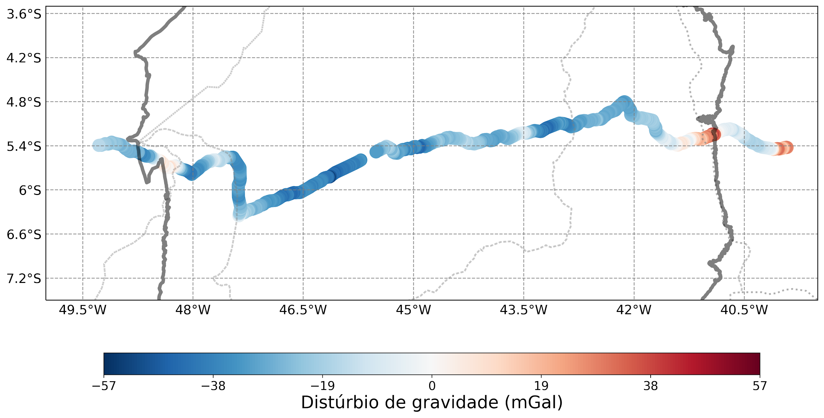
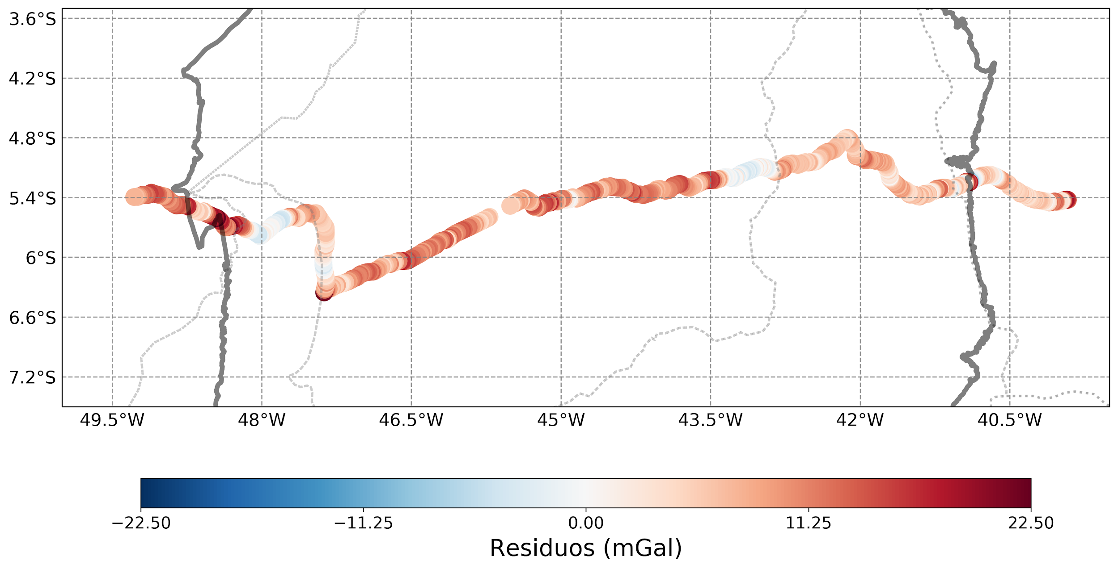
Resultados
𝛿g_{observado}:
𝛿g_{predito}:
Resíduos: R_{𝛿g} = 𝛿g_{observado} - 𝛿g_{predito}
Notes:
Distúrbios de gravidade observados versus preditos, calculados através da gravidade predita e altitude observada, como citado anteriormente.
Os residuos de distúrbio, assim como nas altitudes, apresentam um comportamento majoritariamente positivos, que evidenciam a subestimativa do modelo nessa regiao

Slide 67
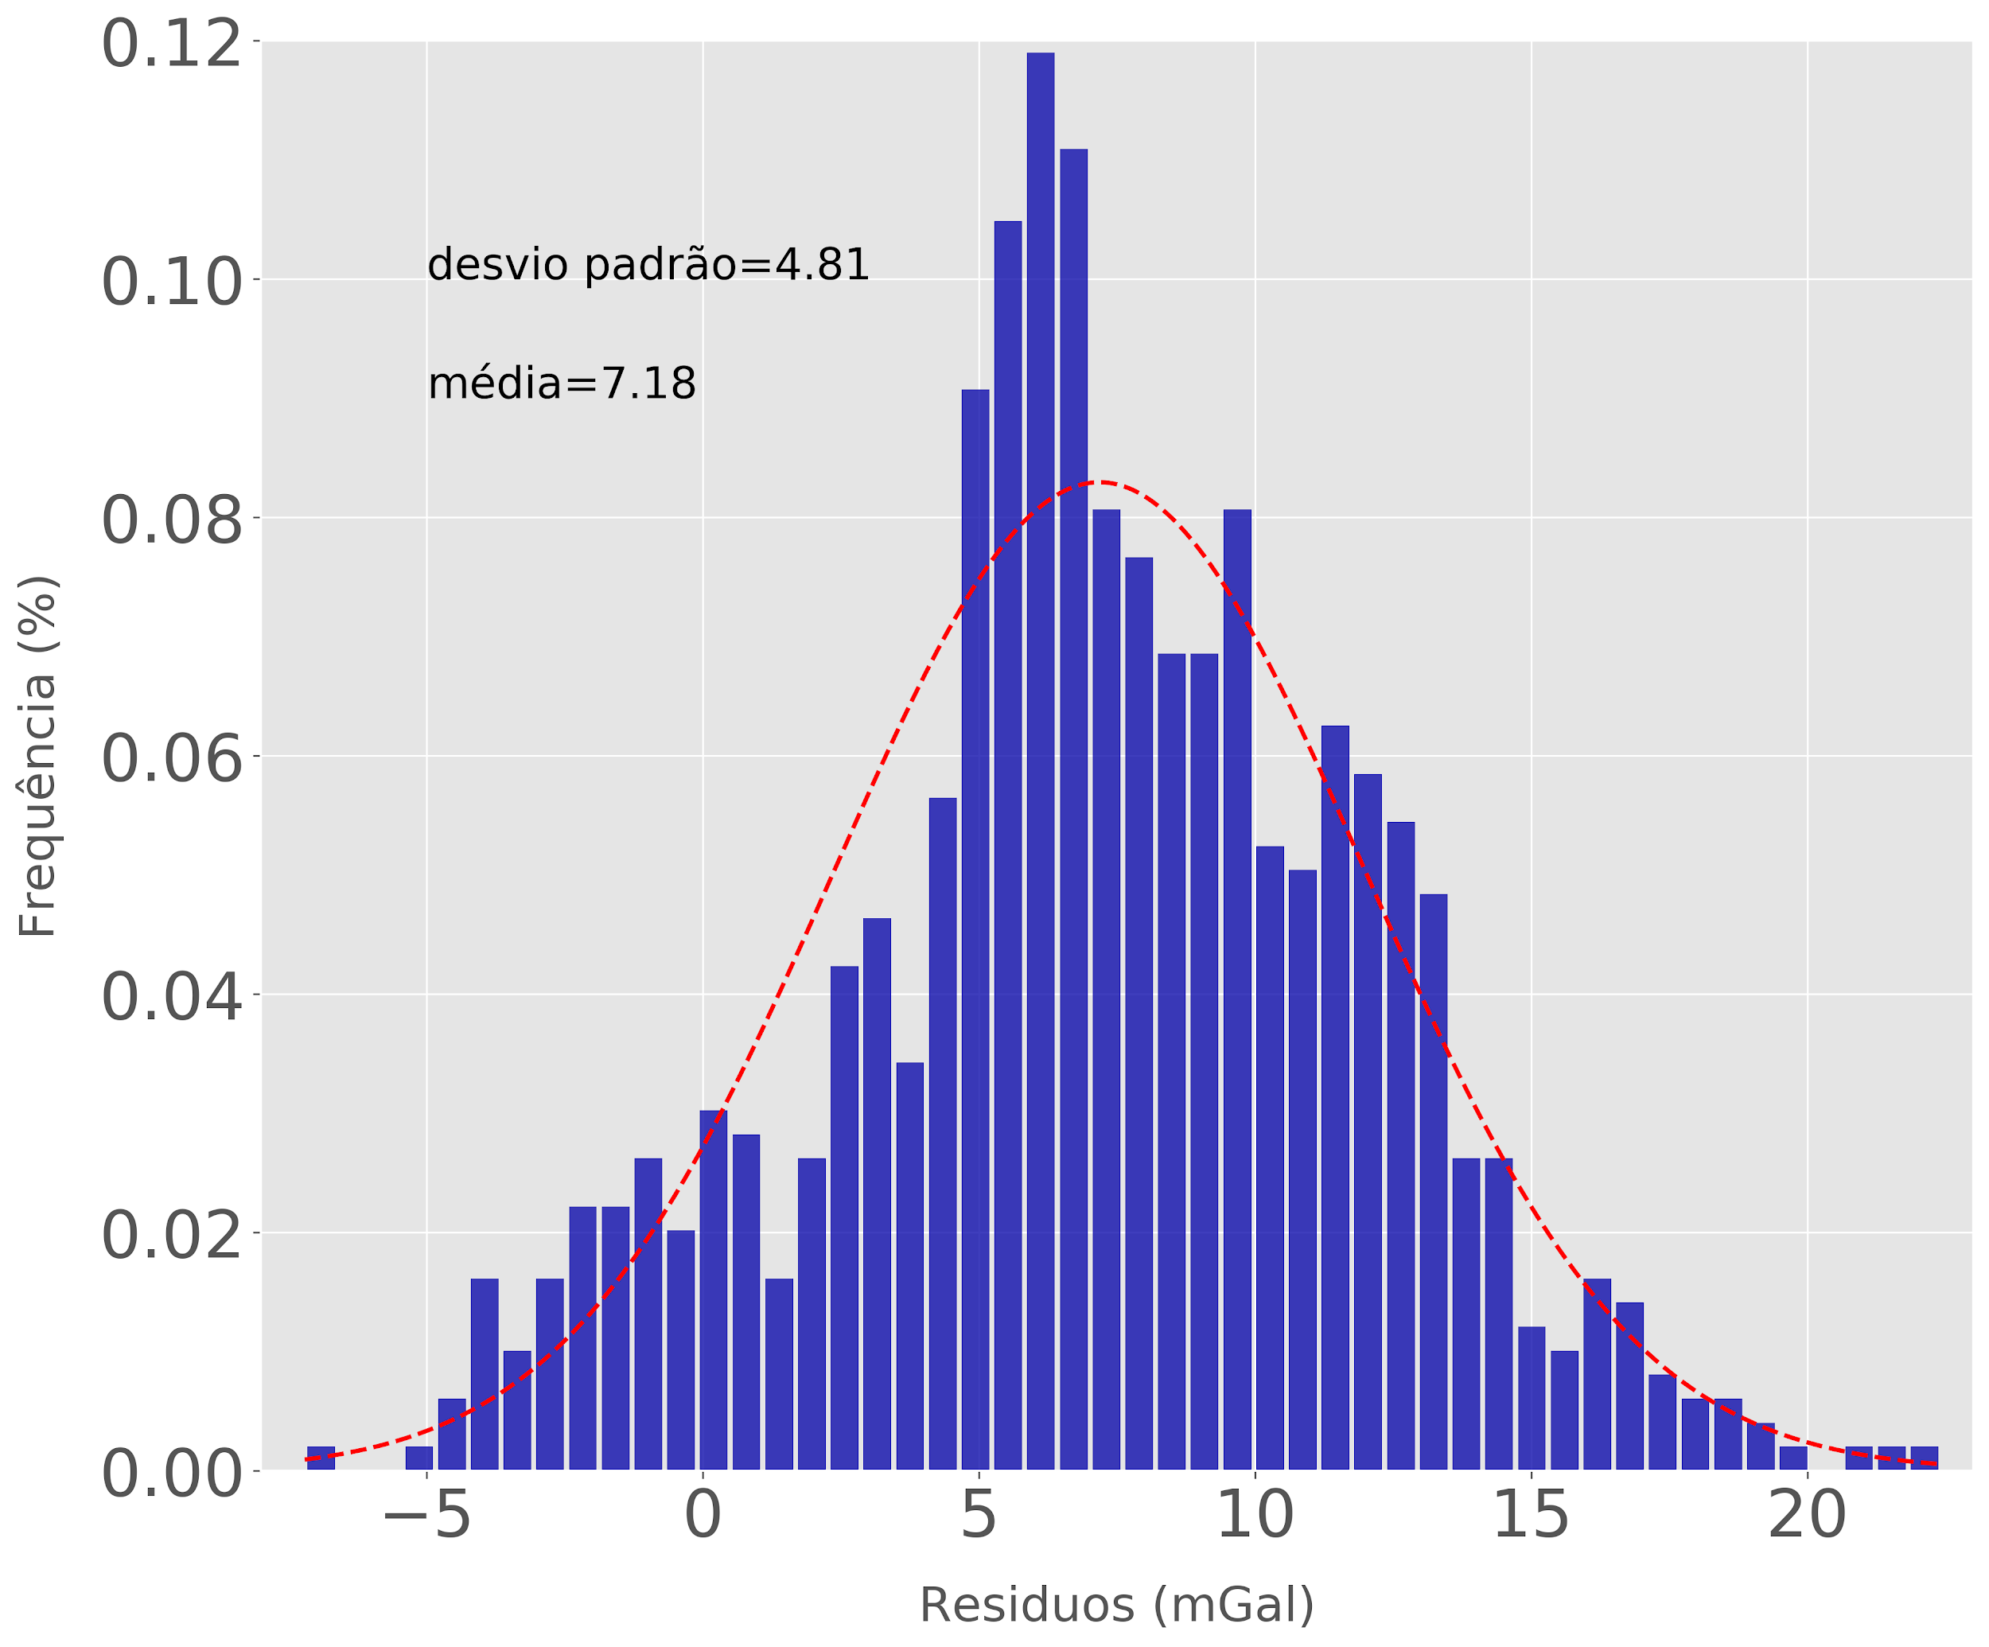
Resultados
R_{𝛿g}:
𝛿g_{predito} subestimado;
𝛿g_{predito} subestimado em torno de 7.18mGal, na média;
Erro de tendência.
Notes:
Foi gerado então um gráfico de histograma de resíduos de distúrbio, onde é possível constatar que o modelo apresenta um comportamento na média em subestimar os dados em 7,18 mGal, mostrando que essa tendência é presente tanto na gravidade quanto na altitude geométrica.

Slide 68
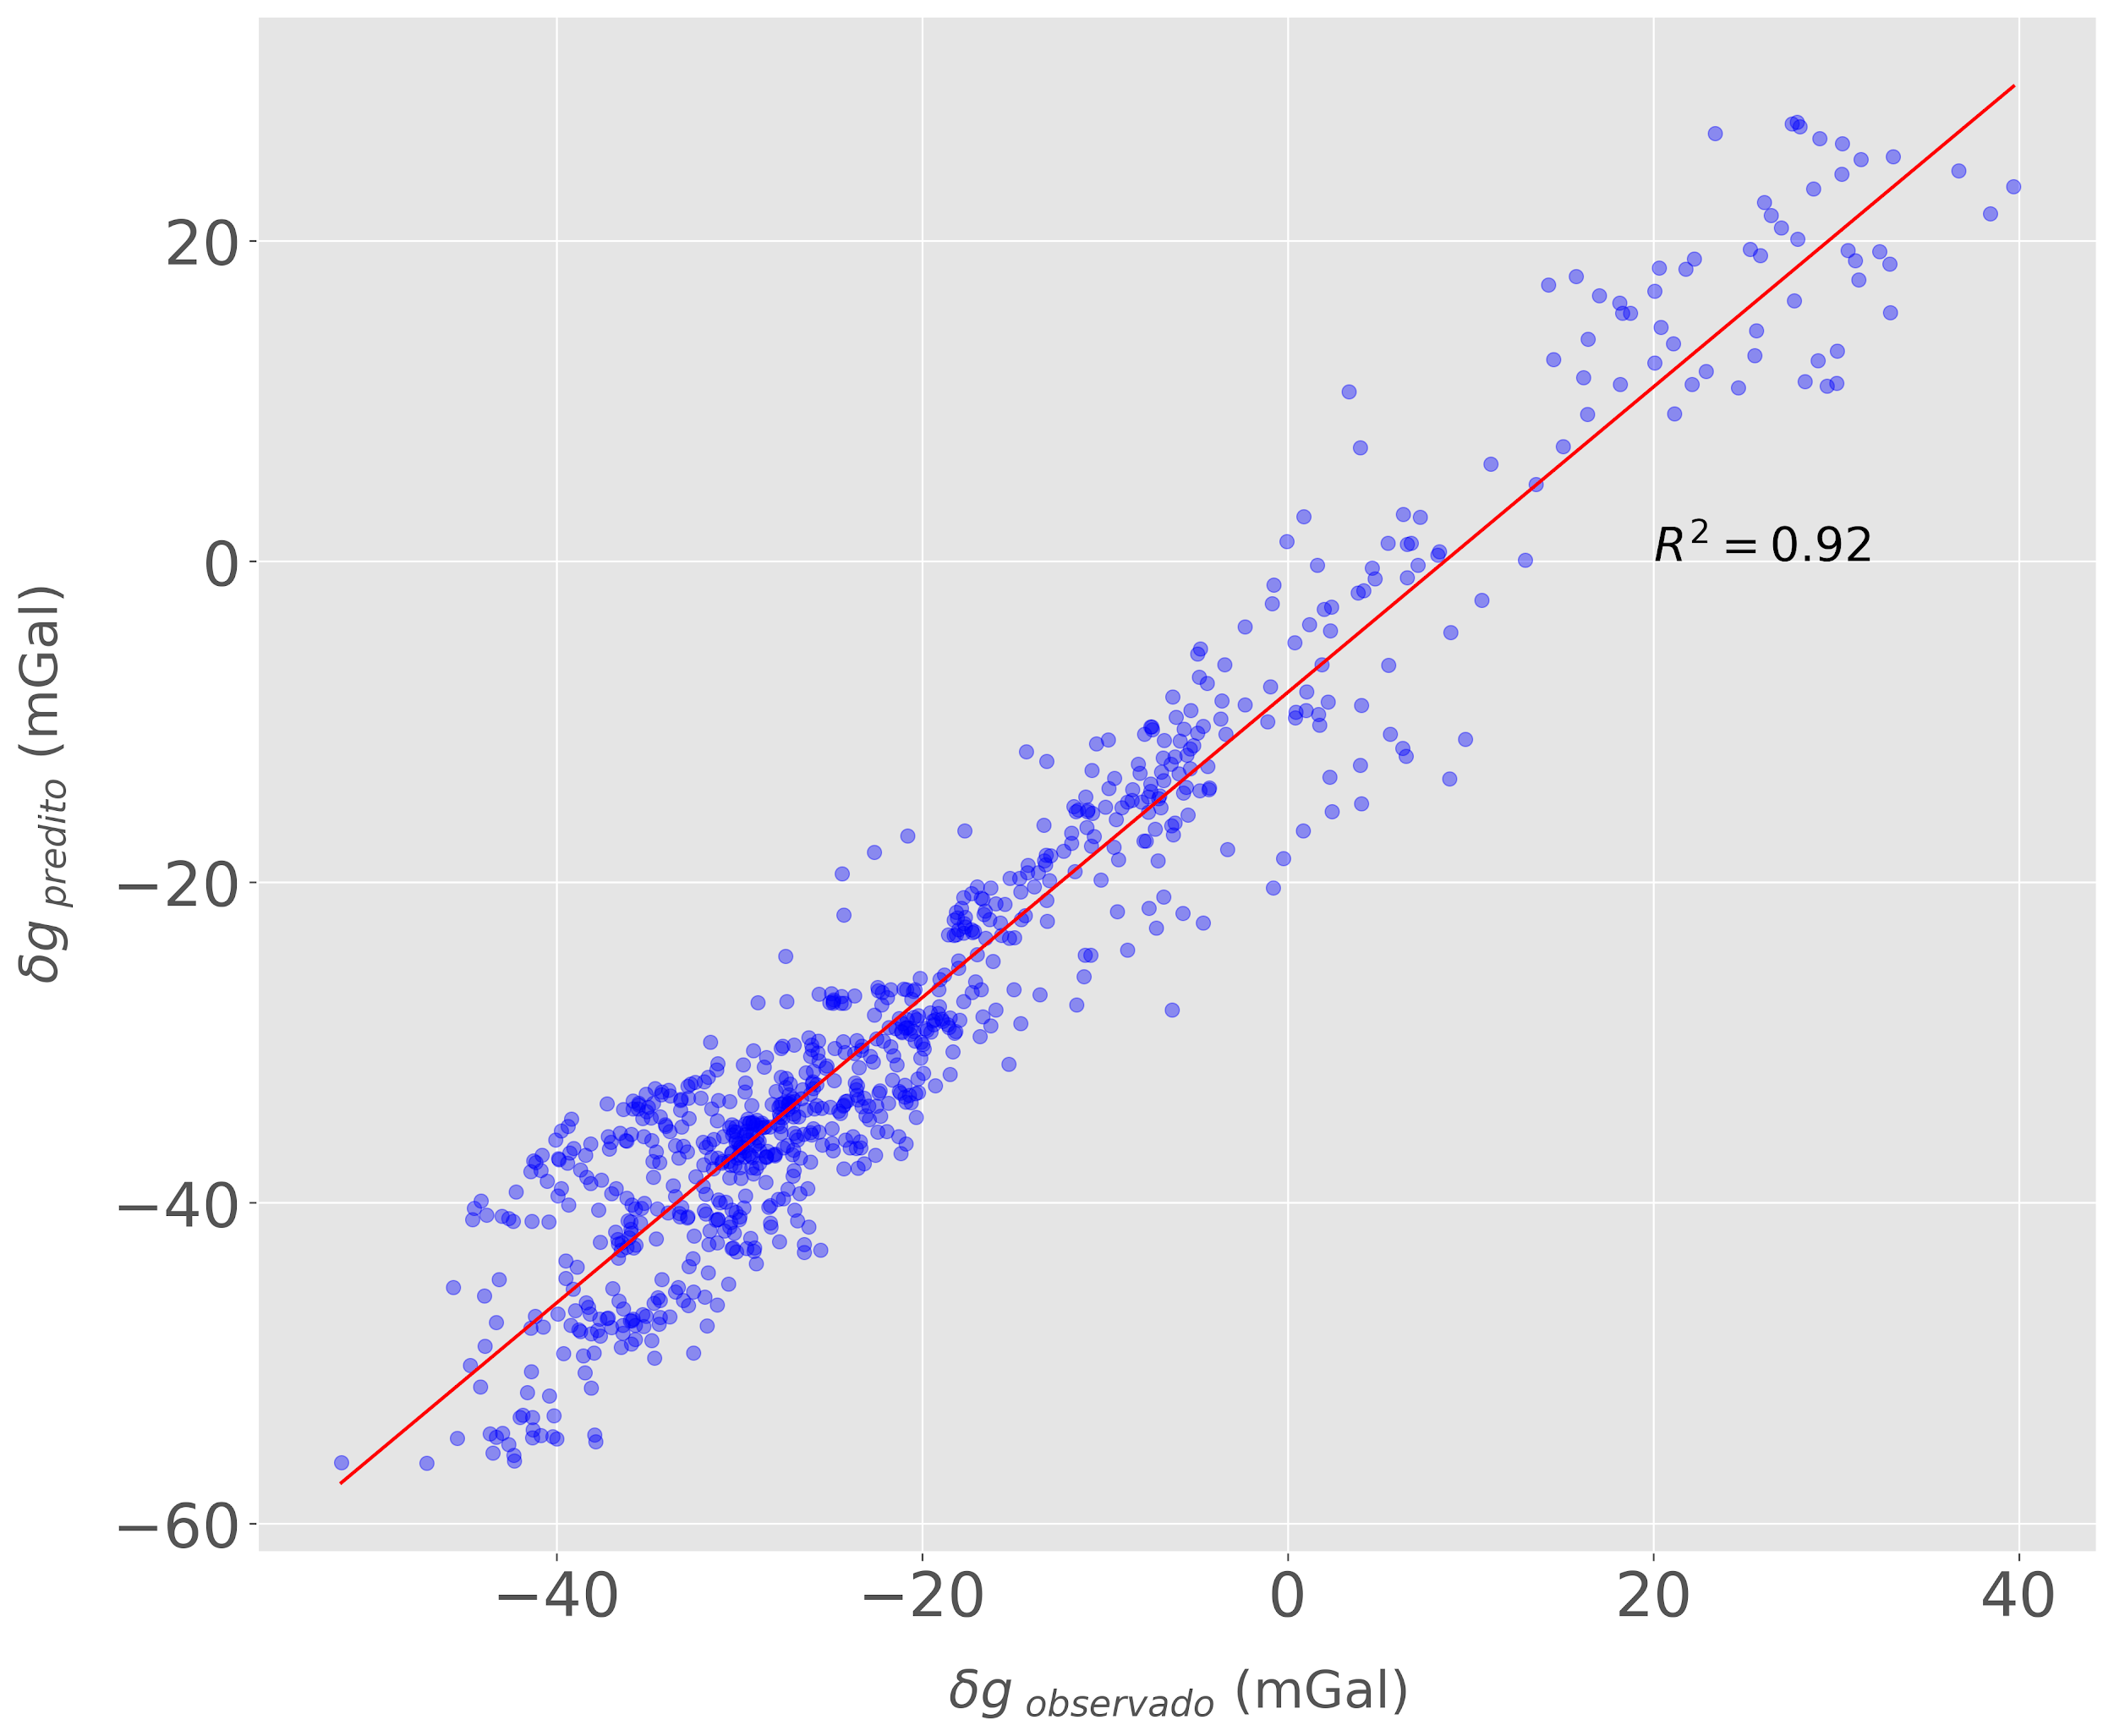
Resultados
Correlação 𝛿g_{predito} x 𝛿g_{observado}:
Forte correlação linear;
Amostragem menor para distúrbios positivos;
Menor correlação para maiores distúrbios
Notes:
Gráfico de correlação entre os distúrbios observado e predito, que apresentaram forte correlação linear e bom índice de determinação. Assim como vimos em h, existe amostragem maior para os valores mais baixos e menor amostragem nos maiores valores, que são resultado tanto da baixa amostragem do conjunto como de pontos não tão elevados

Slide 69
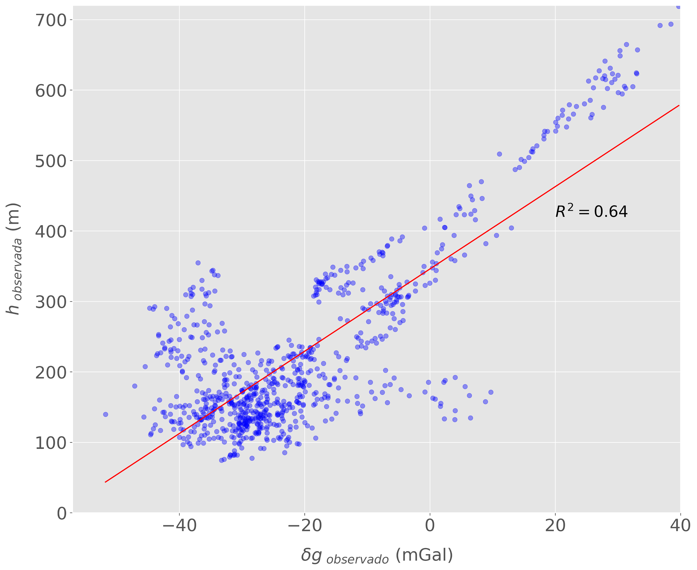
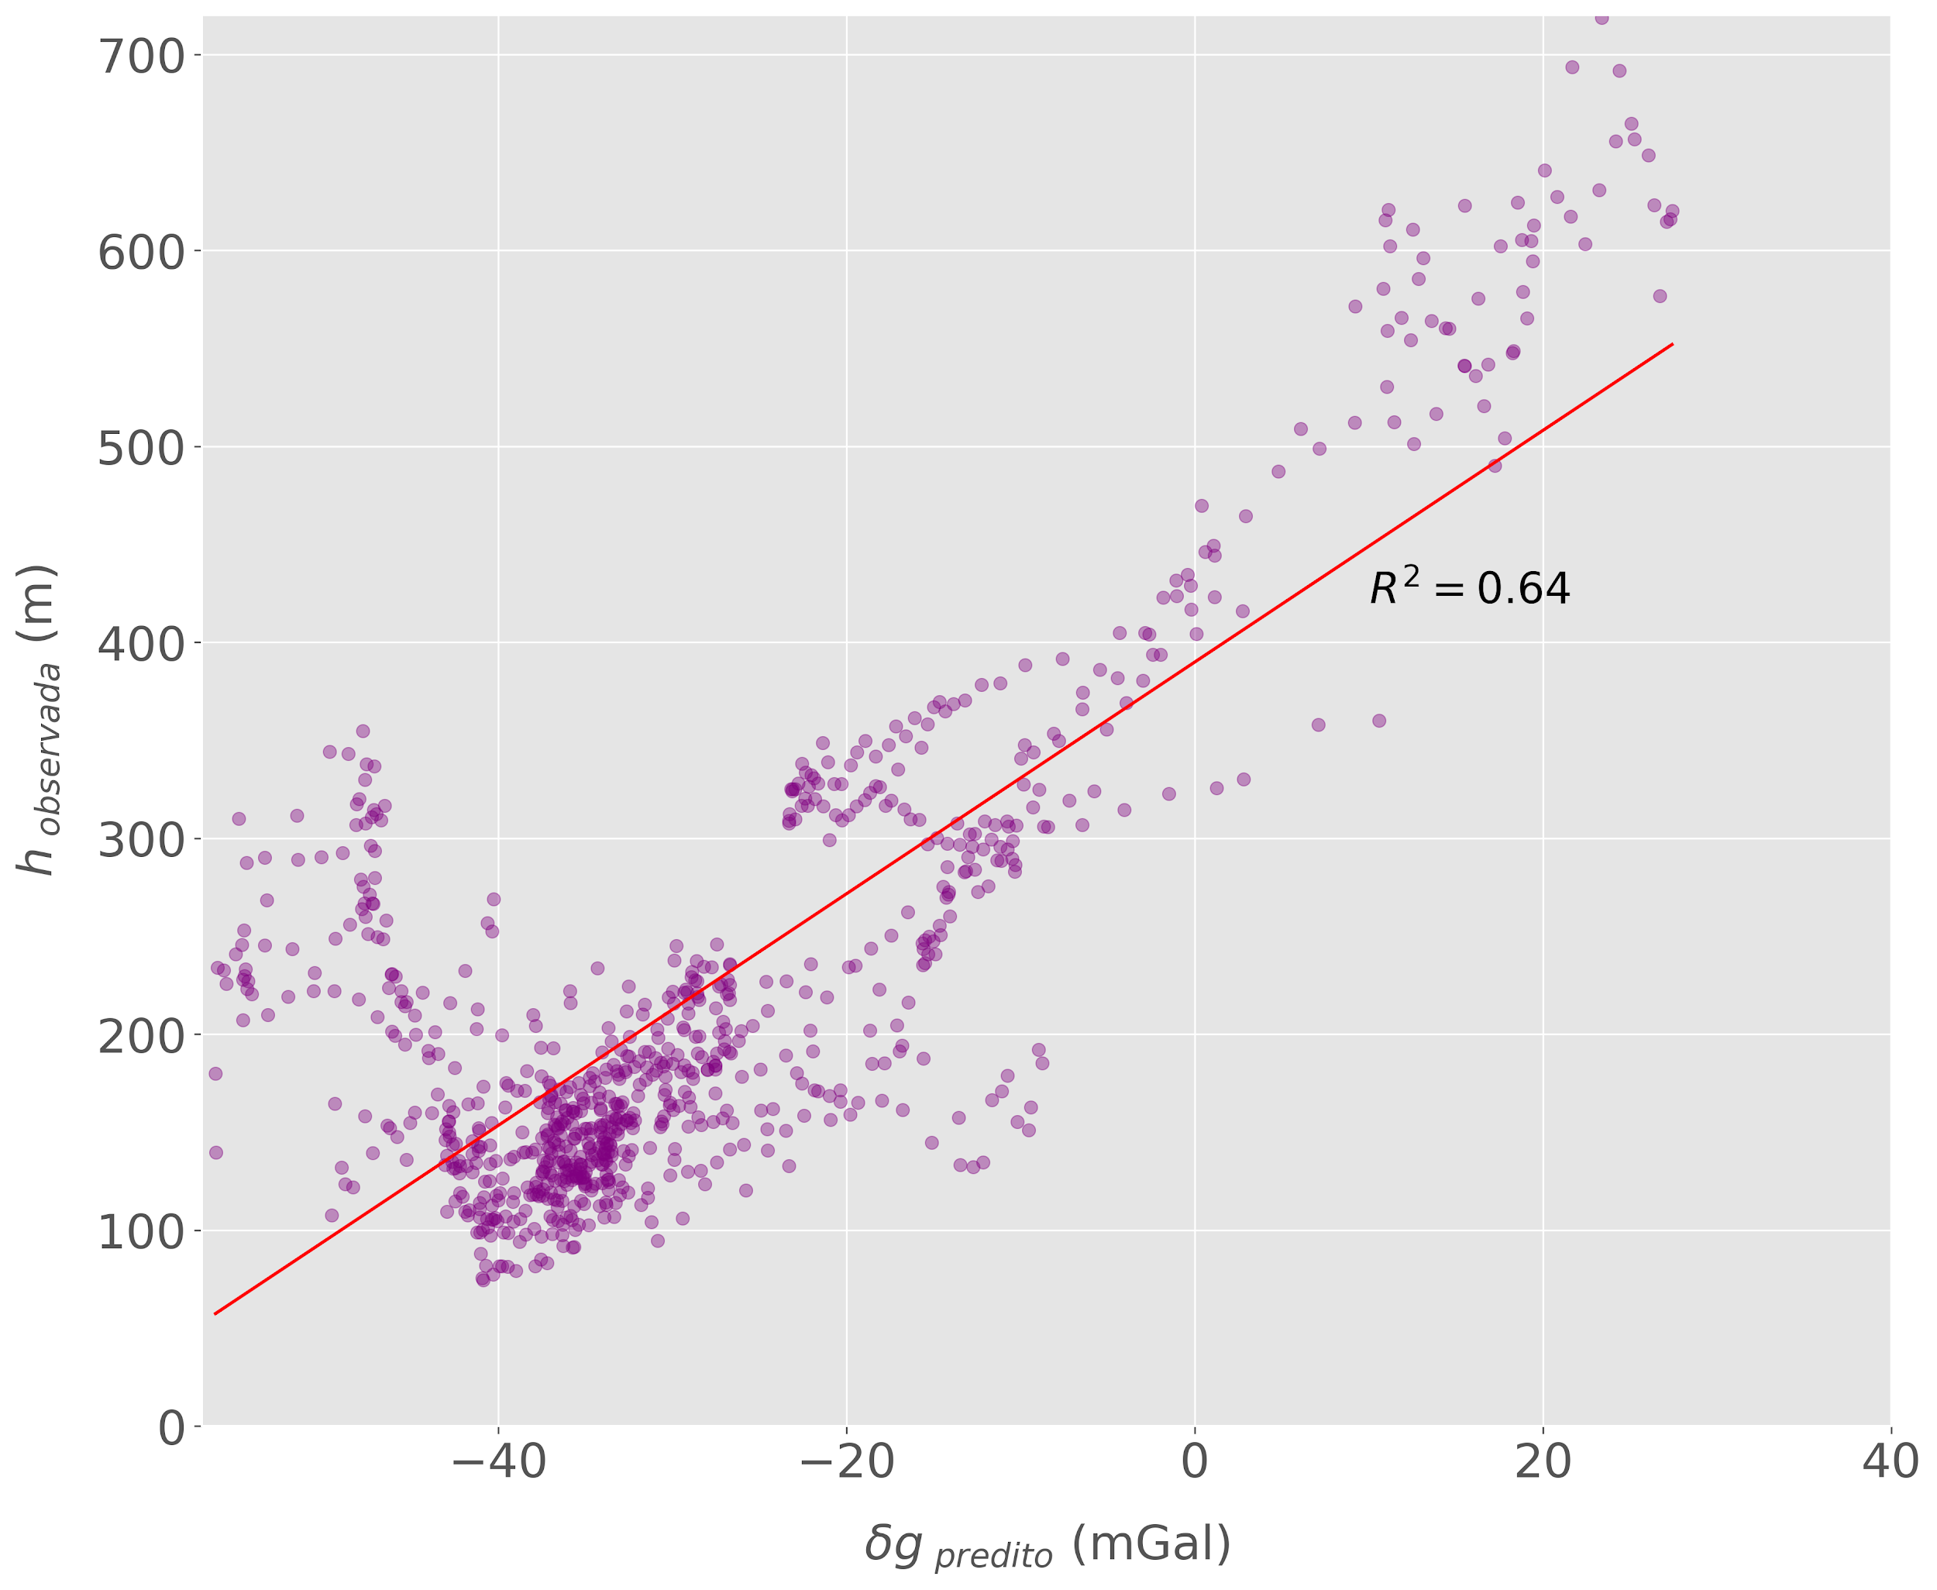
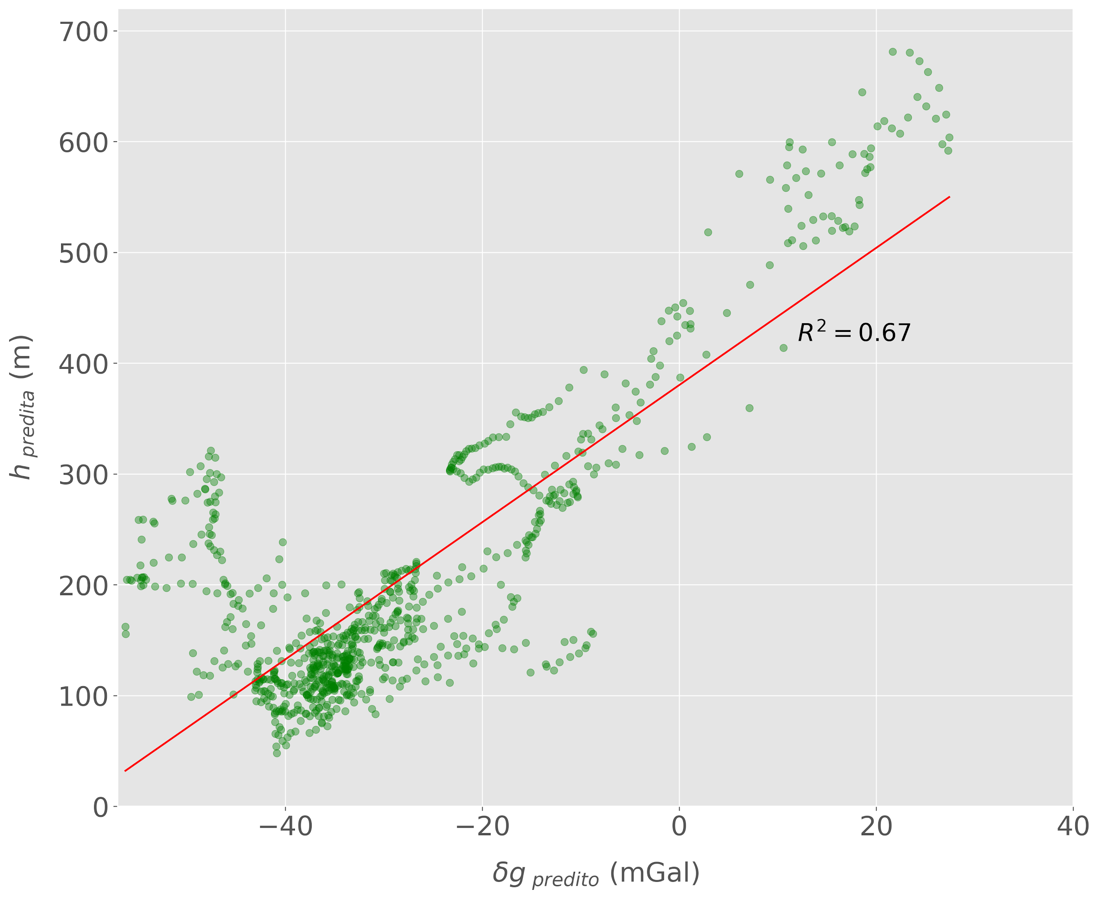
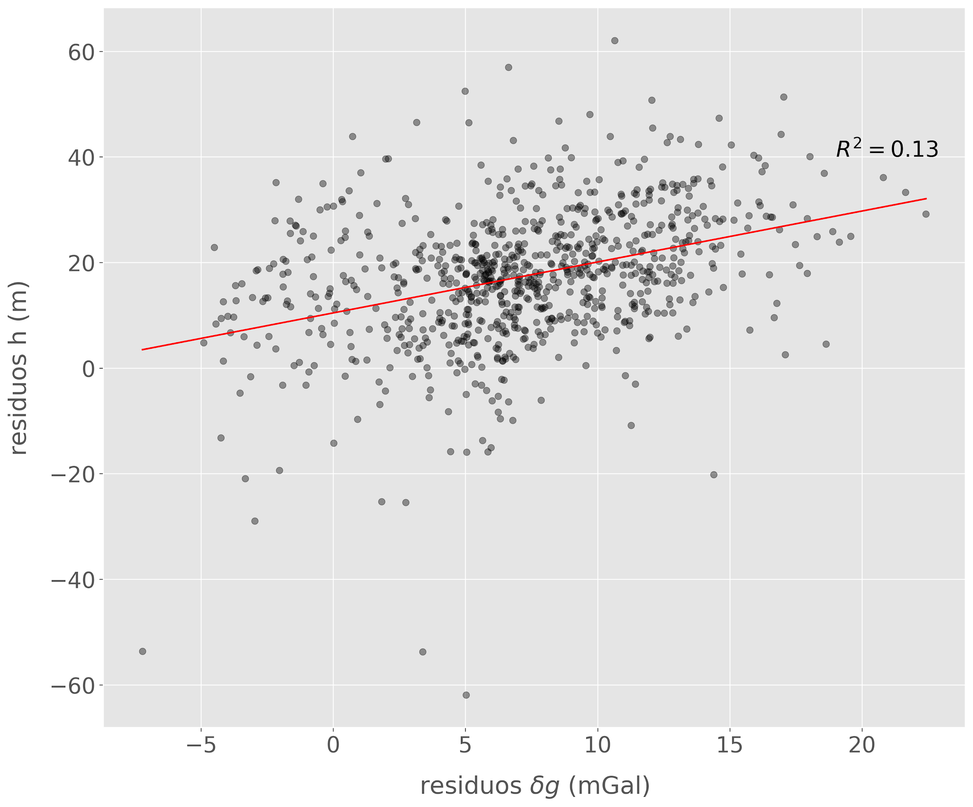
Análise complementar
Notes:
Análise complementar, fazendo a correlação entre as grandezas calculadas de acordo com um modelo linear. Os três primeiros gráficos são relacionados a distúrbio e altitude, alternando entre si quanto a sua origem. É possível constatar que os três são bastante similares, apresentando um comportamento quase idêntico, com ajuste linear e índice de determinação de 0.64, que seria esperado essa diminuição. É importante frisar, que no terceiro exemplo, ao confrontar dados puramente preditos, a correlação melhora e apresenta menor dispersão. No último gráfico temos a correlação entre os resíduos de delta e h, onde ja era de se esperar que não existisse correlação com um padrão dispersivo e baixo r²

Slide 70
Conclusões
Metodologia para determinação de distúrbios de gravidade por meio de MGGs;
Comparação com dados terrestres observados (ON):
O modelo EIGEN-6C4 apresentou um comportamento subestimado, tanto para altitude geométrica quanto para distúrbio de gravidade, na região da Bacia do Parnaíba. Esse padrão pode estar associado a:
Truncamento da série harmônica esférica;
Ausência de dados de terrestres e aéreos, da região em análise, incorporados ao modelo;
Baixa amostragem do conjunto de dados utilizados;

Slide 71
Anexo
Notes:
Após verificar o comportamento subestimado dos dados do Parnaíba, surgiu o interesse de ver como o modelo se comportaria se fosse utilizado um base de dados com amostragem maior

Slide 72
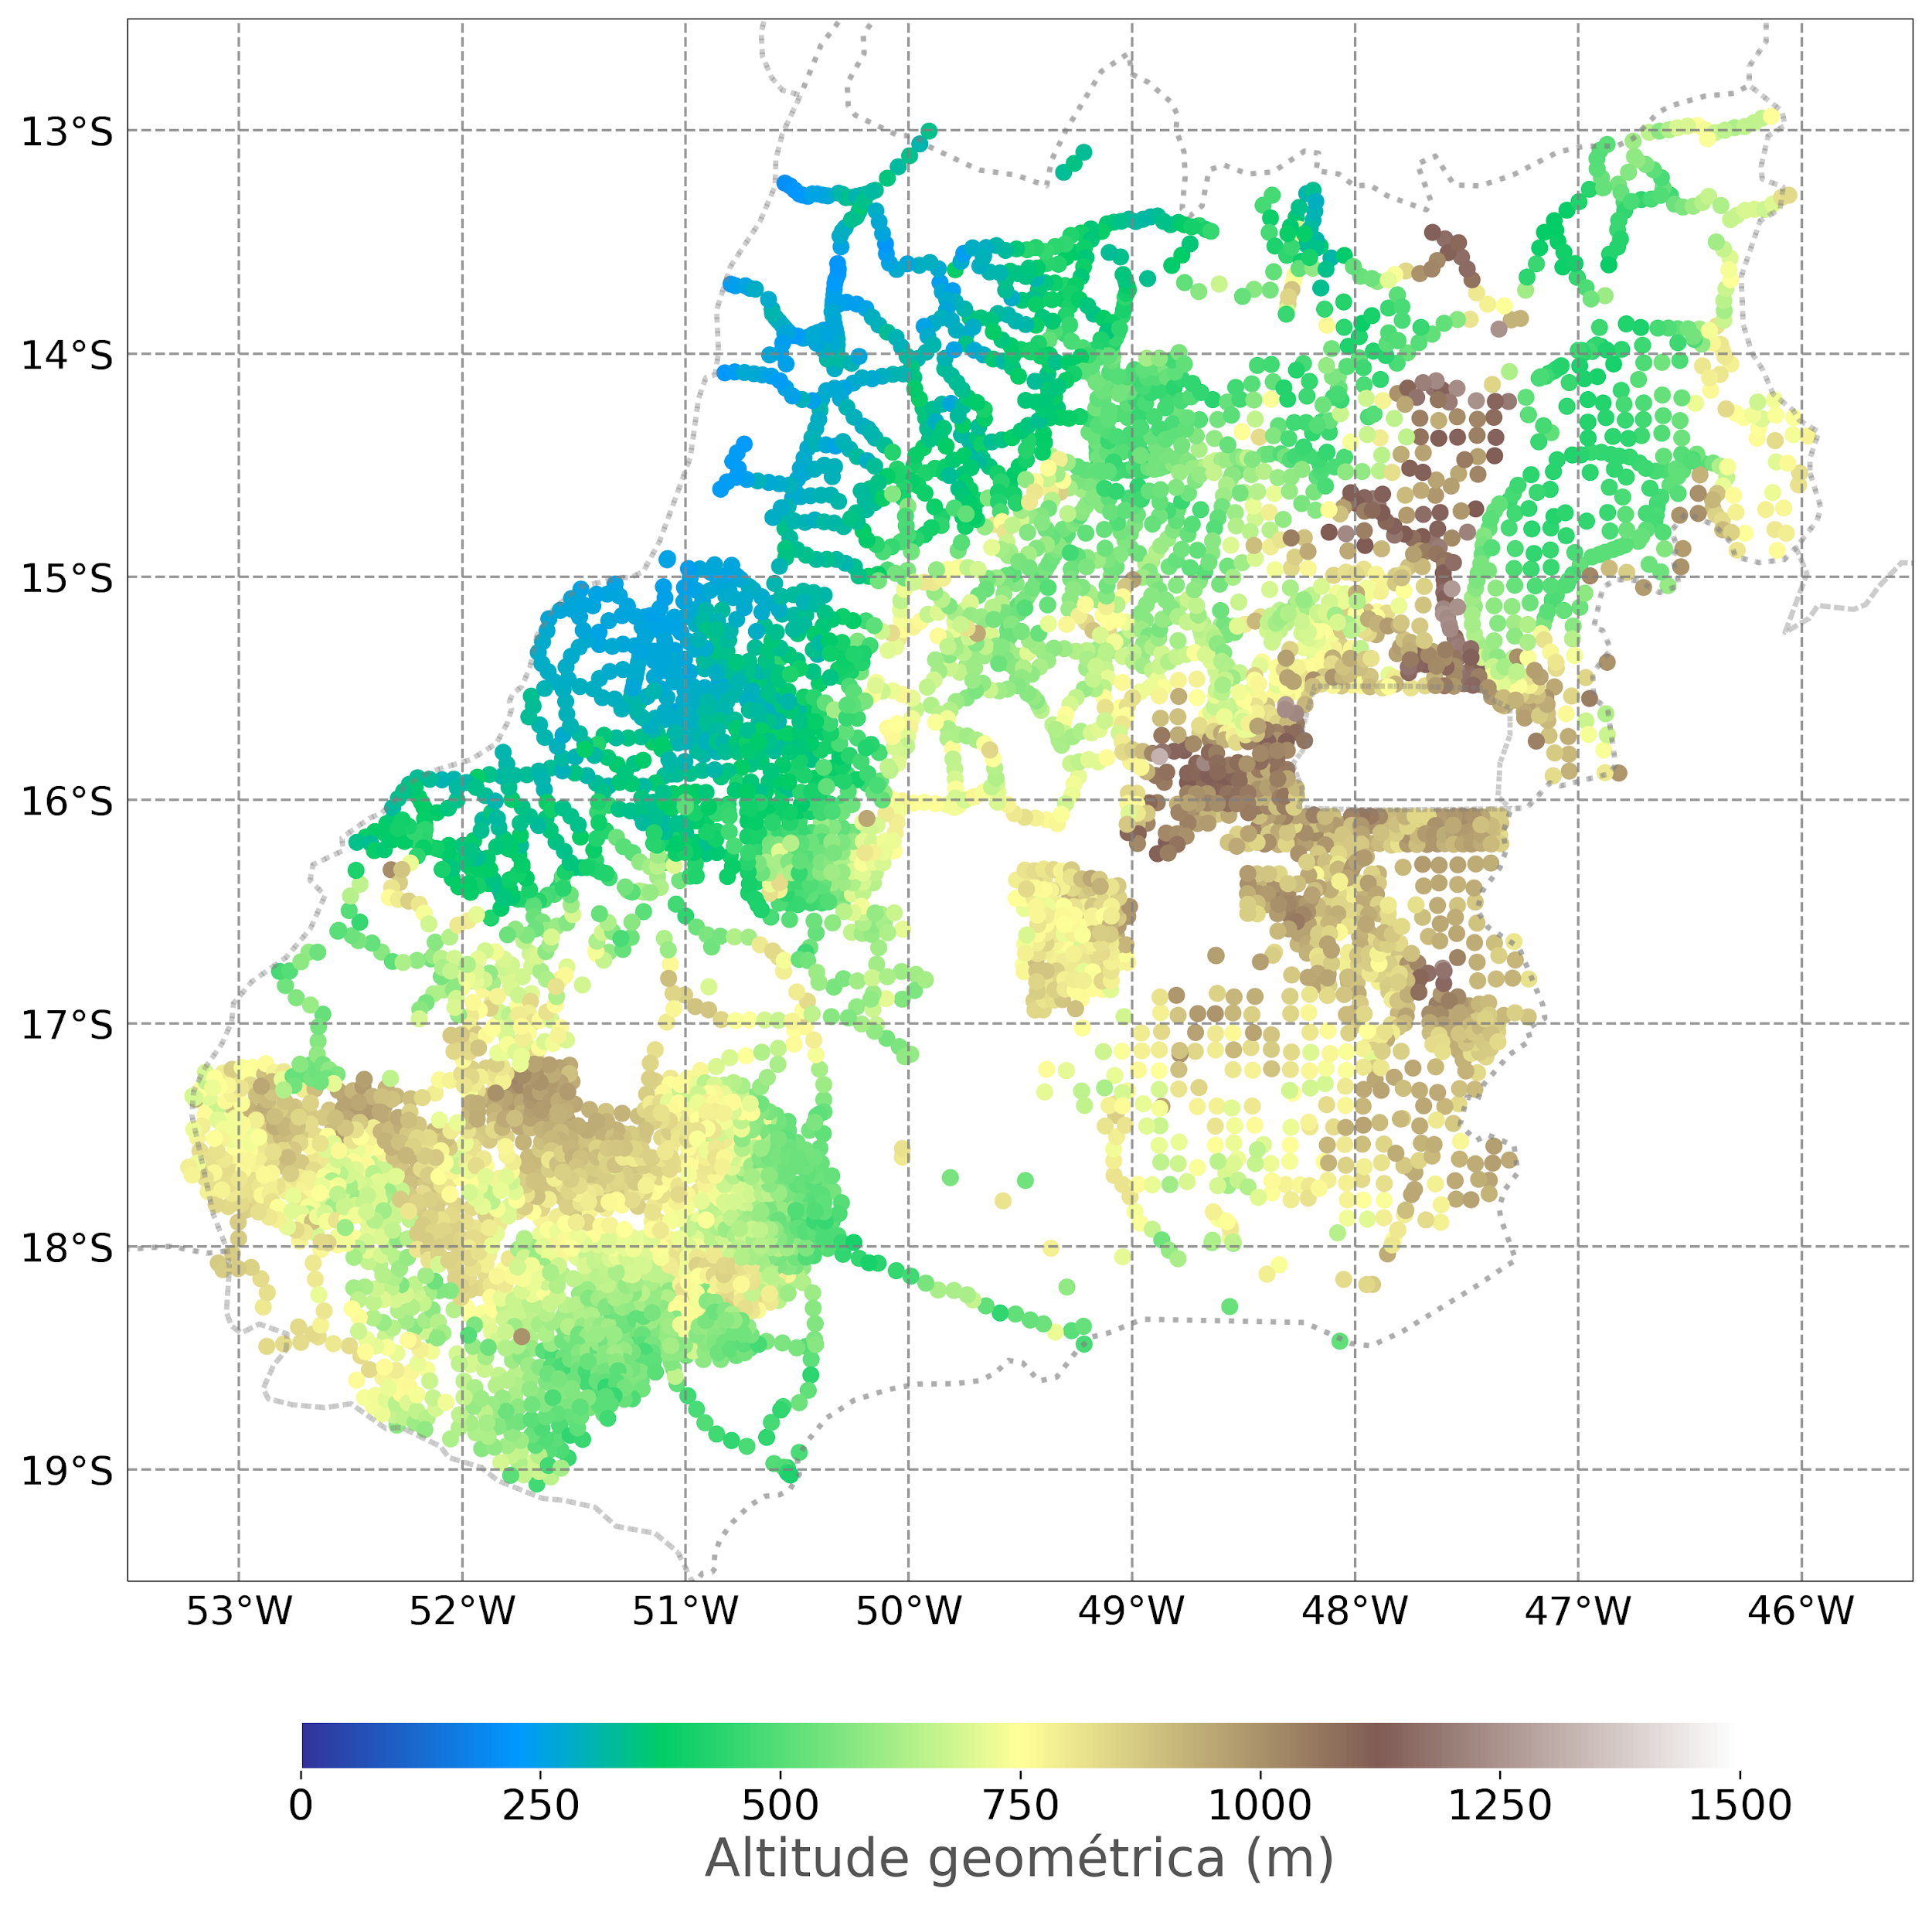

Anexo
Goiás ( 5823 amostras):
h_{observada}:
h_{predita}:
Notes:
Então foi utilizado um conjunto de dados terrestres de h e delta, com uma amostragem de mais de 5 mil pontos.
Aqui temos um mapa de altitude geométrica observada versus h predita e podemos verificar que o modelo teve um bom ajuste.

Slide 73
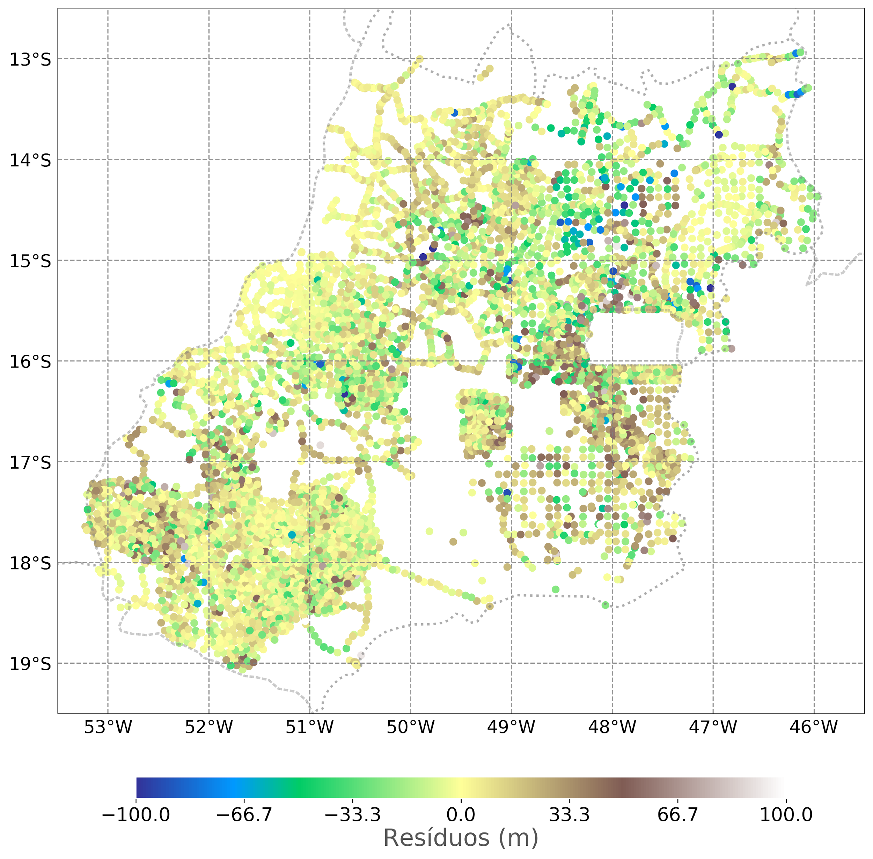
Anexo
Goiás:
Resíduos: R_{h} = h_{observada} - h_{predita}
Notes:
Fazendo a análise de resíduos, vemos que o comportamento foi diferente ao do parnaíba, tendo agora valores majoritariamente próximos a zero, que evidenciam um bom ajuste com esse conjunto de dados

Slide 74
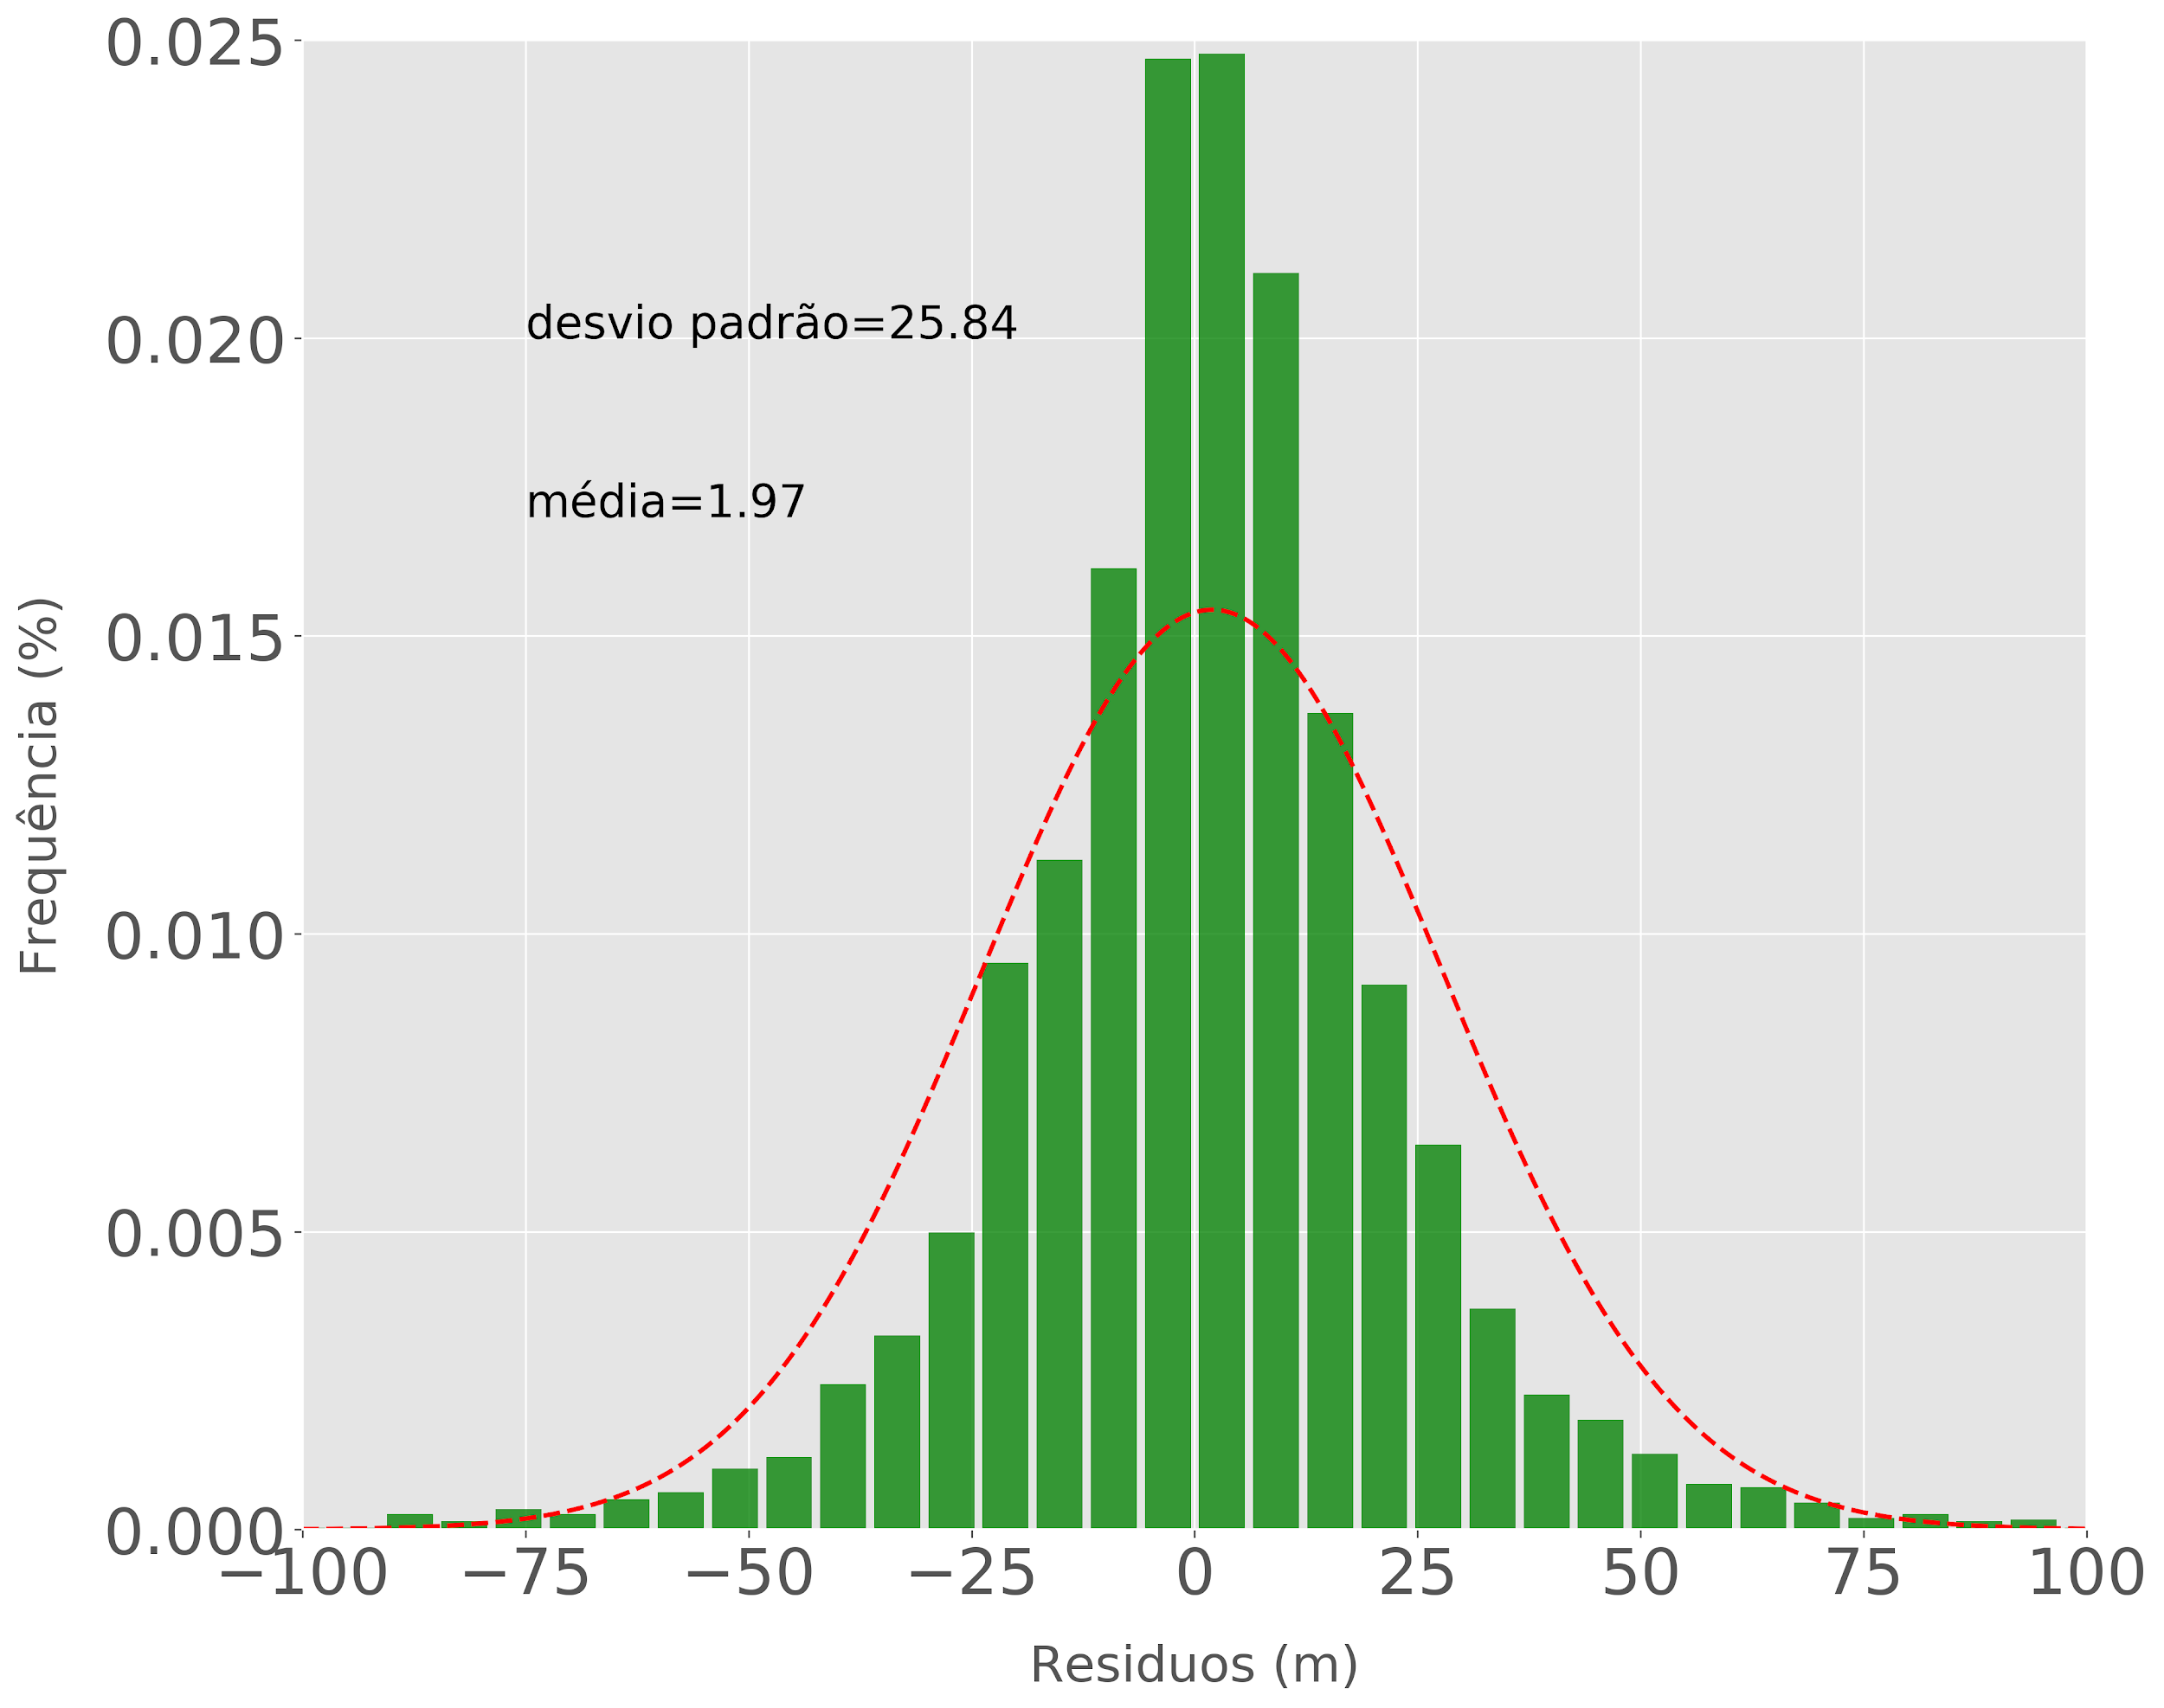
Anexo
Goiás:
R_{h}:
Notes:
O histograma de resíduos de h mostra que esse comportamento mais bem ajustado está evidenciado na média de 1.97m, o que dada a escala dos dados, é um resultando bastante satisfatório

Slide 75

Anexo
Goiás:
Correlação h_{predita} x h_{observada}:
Notes:
A correlação entre os dados também seguiu um forte padrão linear sendo que neste caso temos uma boa amostragem em valores de altitude maiores, que apresentaram menor dispersao. Mostrando que o modelo tende a se ajustar melhor a uma base de dados melhor amostrada

Slide 76


Anexo
Goiás:
𝛿g_{observado}:
𝛿g_{predito}:
Notes:
Esquema comparativo entre disturbios observados e preditos, onde podemos constatar que houve boa conformidade geral entre os dados

Slide 77

Anexo
Goiás:
Resíduos: R_{𝛿g} = 𝛿g_{observado} - 𝛿g_{predito}
Notes:
Os resíduos de delta, segundo nossa escala de cores, mostra que assim como nas altitudes, os resíduos estão mais próximos a zero. Mostrando que tanto o comportamento do modelo pra h e delta melhoraram consideravelmente utilizando um conjunto com mais amostras

Slide 78

Anexo
Goiás:
R_{𝛿g}:
Notes:
O histograma de residuos de delta mostra que apesar do modelo apresentar um comportamento de superestimar os dados na média em 0,56 mGal, o erro que o modelo adotou foi consideravelmente menor.

Slide 79

Anexo
Goiás:
Correlação 𝛿g_{predito} x 𝛿g_{observado}:
Notes:
Grafico de correlaçao entres os disturbios que apresentaram forte ajuste linear, de acordo com o R², com valores mais dispersos em regiões de menos amostras. Justificando assim que a adoção de uma base de dados mais robusta apresentou resultando relativamente satisfatórios, se comparado aos dados do parnaiba.

Slide 80
Anexo
O modelo EIGEN-6C4 apresentou um comportamento subestimado, tanto para distúrbio de gravidade quanto para altitude geométrica, na região da Bacia do Parnaíba. Esse padrão pode estar associado a:
Truncamento da série harmônica esférica;
Ausência de dados de terrestres e aéreos, da região em análise, incorporados ao modelo;
Baixa amostragem do conjunto de dados utilizados;
?
?
✔
Notes:
Com esse experimento adicional, foi possível constatar que a amostragem interfere diretamente no resultado do modelo, apresentando resultados melhores com mais dados. Ja o truncamento depende de um outro modelo que expanda a grau e ordem maiores. E a ausência de dados de campo incorporados ao modelo carece de uma análise mais aprofundada, aplicando essa metodologia em outras áreas do globo que tenham maior probabilidade de terem sido incorporados

Slide 81





Agradecimentos

Slide 82
Obrigado

